Slide 1
ΣΥΝΘΕΣΗ DNA
(ΑΝΤΙΓΡΑΦΗ)

Slide 2
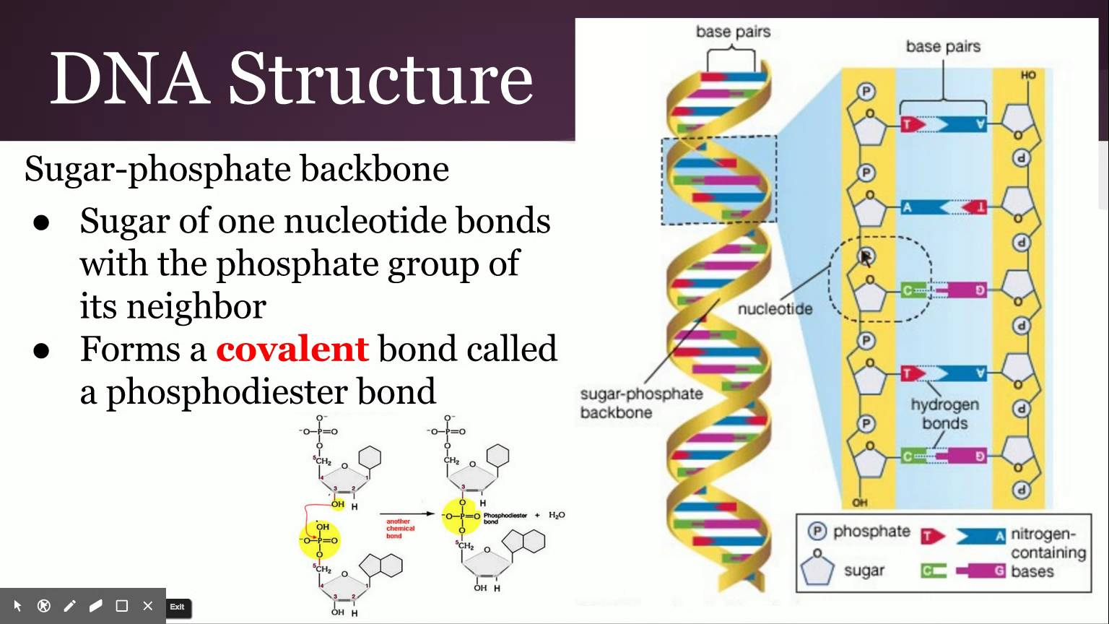
Δομή DNA
Το DNA σε προκαρυωτικούς και ευκαρυωτικούς οργανισμούς είναι δίκλωνο μόριο.
Οι δύο κλώνοι είναι αντιπαράλληλοι και συνδέονται μεταξύ τους με δεσμούς υδρογόνου.
Οι δεσμοί υδρογόνου σχηματίζονται ανάμεσα στις συμπληρωματικές αζωτούχες βάσεις αδενίνη (Α) και θυμίνη (Τ) (δύο δεσμοί υδρογόνου) και γουανίνη (G) και κυτοσίνη (C) (τρεις δεσμοί υδρογόνου).

Slide 3
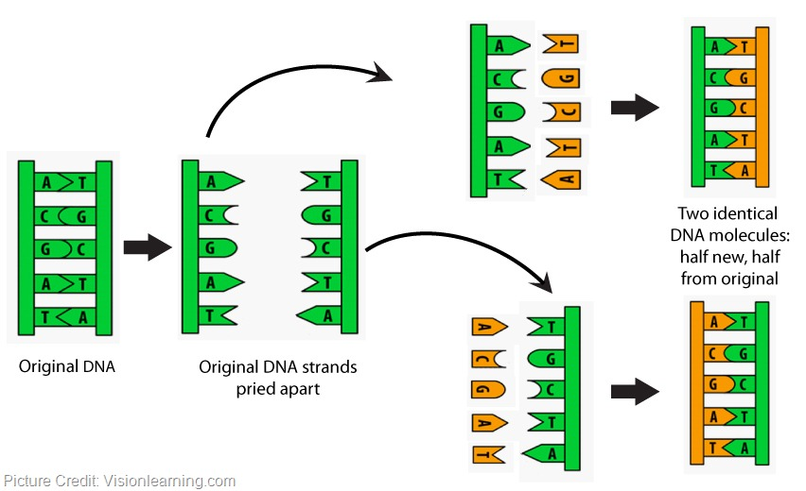
Ο ημισυντηριτικός τρόπος αντιγραφής κατά τους Watson Crick
Σύμφωνα με το μοντέλο των Watson και Crick η αντιγραφή γίνεται με ημισυντηρητικό τρόπο:
Οι δύο αλυσίδες του μορίου διαχωρίζονται
Νουκλεοτίδια από το περιβάλλον συνδέονται με τις αζωτούχες βάσεις των δύο κλώνων με τον κανόνα της συμπληρωματικότητας
Τα νέα νουκλεοτίδια συνδέονται με φωσφοδιεστερικό δεσμό, σχηματίζοντας ένα συμπληρωματικό κλώνο
Δημιουργία δύο θυγατρικών μορίων, όμοιων μεταξύ τους και με το αρχικό μητρικό μόριο. Κάθε νέο μόριο έχει μία μητρική και μία θυγατρική αλυσίδα
Τα κύρια βήματα της αντιγραφής είναι ίδια σε προκαρυωτικούς και ευκαρυωτικούς οργανισμούς

Slide 4
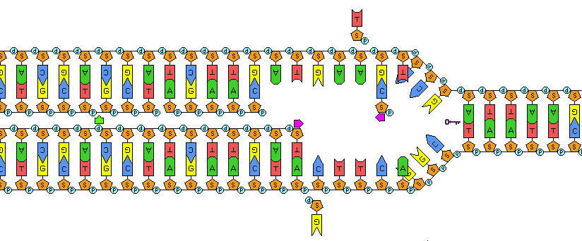
Η αντιγραφή του DNA διεκπεραιώνεται με μεγάλη ταχύτητα και πιστότητα, προσθέτοντας μέχρι και 1000 νουκλεοτίδια ανά δευτερόλεπτο σε κάθε κλώνο.

Slide 5
Ένζυμα και παράγοντες που παίρνουν μέρος στην αντιγραφή του DNA
DNA ελικάση | Διασπά τους δεσμούς υδρογόνου ανάμεσα στις αζωτούχες βάσεις και ξεδιπλώνει τη δίκλωνη έλικα
DNA πολυμεράση | Συνδέει τα νουκλεοτίδια μεταξύ τους για το σχηματισμό της νέας αλυσίδας
DNA λιγκάση | Ενώνει τμήματα DNA μετά τον πολυμερισμό
Πριμάση | Συνθέτει το πρωταρχικό τμήμα RNA για να ξεκινήσει η αντιγραφή
Πρωτεΐνες δέσμευσης στο DNA | Σταθεροποιούν το μονόκλωνο DNA
Τοποϊσομεράσες | Ανακουφίζουν το DNA από τις υπερελικώσεις

Slide 6
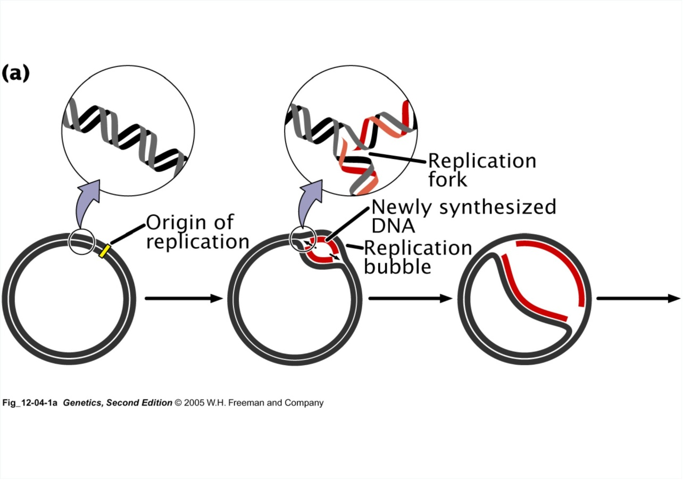
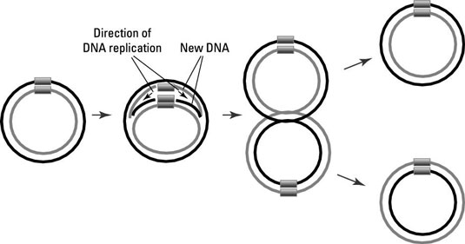
Αντιγραφή DNA στους προκαρυωτικούς
Η αντιγραφή ξεκινάει από ένα σημείο του κυκλικού μορίου DNA, το σημείο έναρξης της αντιγραφής και προχωράει και προς τις δύο κατευθύνσεις. Η αντιγραφή ολοκληρώνεται και σταματά στο αντιδιαμετρικό σημείο, όταν η αντιγραφή γίνεται με την ίδια ταχύτητα προς τις δύο κατευθύνσεις, είτε σε ένα ειδικό σημείο, όταν η ταχύτητα αντιγραφής είναι διαφορετική

Slide 7
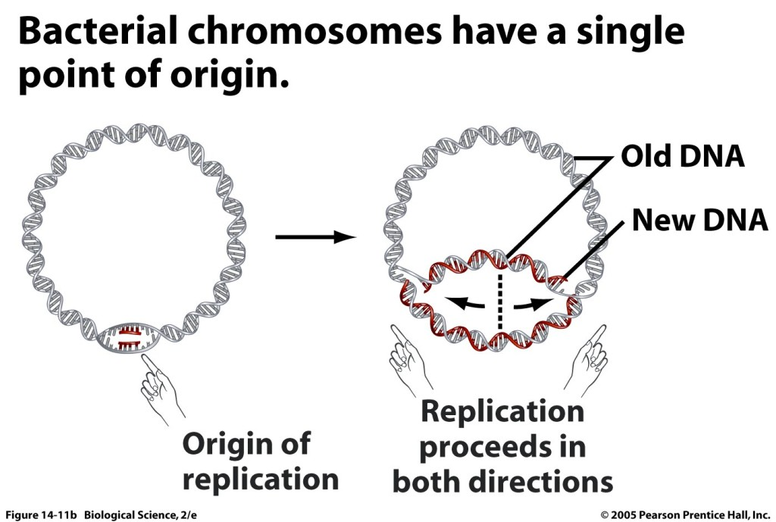

Slide 8
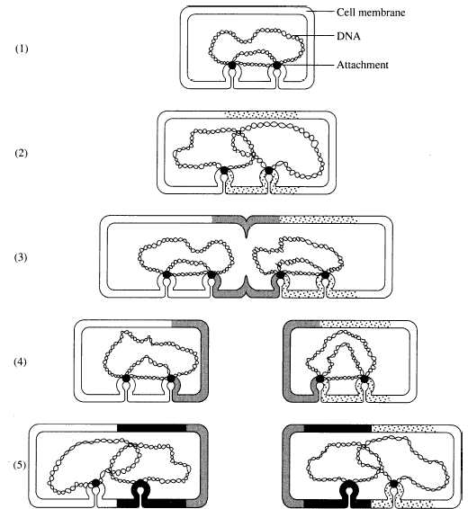
Στους προκαρυωτικούς οργανισμούς η θέση έναρξης της αντιγραφής βρίσκεται στο δεσμόσωμα. Ενώ συνεχίζεται η αντιγραφή, το δεσμόσωμα διπλασιάζεται και αυξάνει η κυτταρική μεμβράνη και το κυτταρικό τοίχωμα μεταξύ των θυγατρικών δεσμοσωμάτων, μέχρι το διαχωρισμό των δύο θυγατρικών κυττάρων

Slide 9
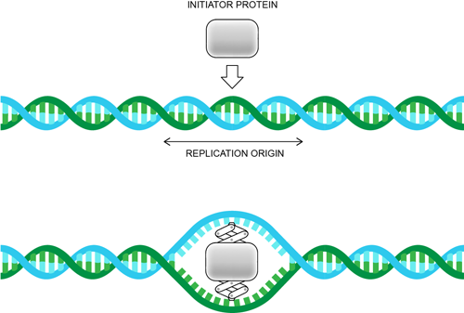
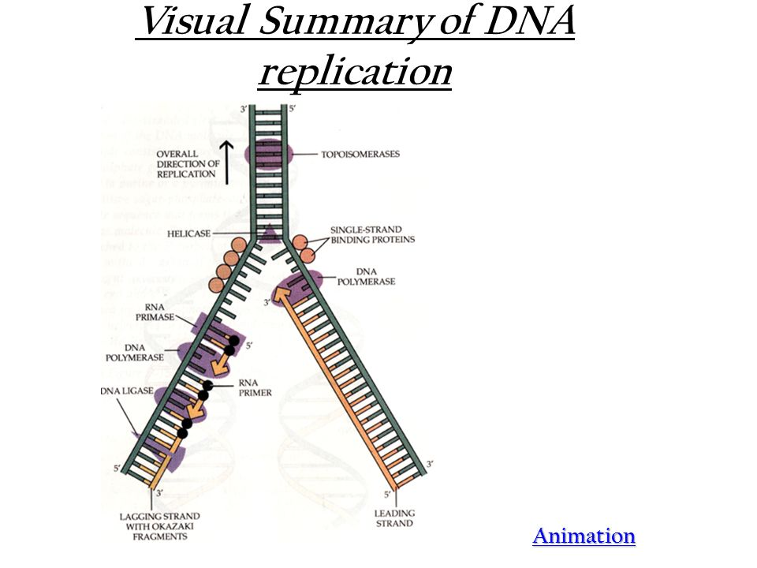
Έναρξη της αντιγραφής
Οι θέσεις έναρξης της αντιγραφής (αφετηρίες αντιγραφής) είναι συγκεκριμένες αλληλουχίες από τουλάχιστον 100 ζεύγη βάσεων, στα οποία κυριαρχούν ζεύγη Α-Τ.
Στην αλληλουχία προσδένονται ειδικές εναρκτήριες πρωτεΐνες. Ακολουθεί μια σειρά πολύπλοκων βημάτων που οδηγούν στη διάσπαση των δεσμών υδρογόνου μεταξύ των βάσεων και στο ξεδίπλωμα των δύο αλυσίδων στο σημείο έναρξης. Μόλις δημιουργηθεί το πρώτο άνοιγμα της δίκλωνης έλικας συνδέεται το ένζυμο DNA ελικάση το οποίο θα συνεχίσει τη διάσπαση των δεσμών υδρογόνου.
Σε κάθε αφετηρία αντιγραφής δημιουργούνται δύο διχάλες αντιγραφής που απομακρύνονται από την αφετηρία προς αντίθετες κατευθύνσεις. Οι διχάλες μετακινούνται πολύ γρήγορα με ταχύτητα περίπου 1000 ζεύγη νουκλεοτιδίων/sec στους προκαρυωτικούς και 100 ζεύγη/sec στους ευκαρυωτικούς.
Πρωτεΐνες δέσμευσης στις μονόκλωνες αλυσίδες (SSB- single strand binding) σταθεροποιούν το τμήμα του DNA που έχει ξεδιπλωθεί.
Η θέση έναρξης της αντιγραφής στην E. Coli είναι μία αλληλουχία 245 ζευγών βάσεων στα οποία περιλαμβάνονται τέσσερα επαναλαμβανόμενα τμήματα των 9 ζευγών βάσεων (9-mers) και τρία από 13 ζεύγη (13–mers).
Στον σακχαρομύκητα αποτελείται από 100 – 120 ζεύγη βάσεων και περιέχει αρκετά επαναλαμβανόμενα τμήματα μιας αλληλουχίας από 11 νουκλεοτίδια

Slide 10
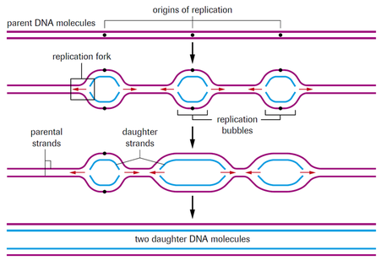
Αντιγραφή στους ευκαρυωτικούς οργανισμούς
Στους ευκαρυωτικούς οργανισμούς το DNA είναι ένα πολύ μακρύ γραμμικό μόριο. Σε κάθε μόριο υπάρχουν πολλές θέσεις έναρξης της αντιγραφής όπου γίνεται η αρχική απομάκρυνση των δύο κλώνων του DNA. Με τον τρόπο αυτό δημιουργούνται πολλές θηλιές αντιγραφής οι οποίες προχωρούν και προς τις δύο κατευθύνσεις, μέχρι να συναντηθούν και να ενωθούν.
Στο γονιδίωμα του ανθρώπου υπάρχουν περίπου 10⁴ – 10⁵ θέσεις έναρξης της αντιγραφής (κατά μέσο όρο 220 σε κάθε χρωμόσωμα). Αν υπήρχε μία μόνο θέση ο χρόνος αντιγραφής θα ήταν αντί για 6-10 ώρες περίπου 800 ώρες.

Slide 11
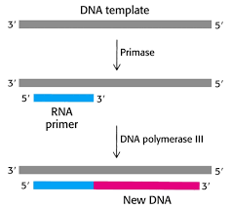
Σύνθεση πρωταρχικού τμήματος (εκκινητής)
Το κύριο ένζυμο της αντιγραφής είναι η DNA πολυμεράση, η οποία συνδέει νουκλεοτίδια σε ελεύθερο υδροξύλιο στο 3΄ άκρο ενός νουκλεοτιδίου που έχει ήδη ζευγαρώσει με τον ελεύθερο πατρικό κλώνο του DNA.
Όμως, αυτό σημαίνει ότι δεν μπορεί να ξεκινήσει την αντιγραφή.
Η έναρξη της αντιγραφής γίνεται από ένα άλλο ένζυμο, την πριμάση, η οποία έχει ενεργότητα RNA πολυμεράσης. Η πριμάση συνδέει ριβονουκλεοτίδια με 3΄-5΄ φωσφοδιεστερικό δεσμό, σύμφωνα με τον κανόνα της συμπληρωματικότητας των βάσεων. Το τμήμα RNA που σηματοδοτεί την έναρξη της αντιγραφής ονομάζεται εκκινητής (primer)
Ο εκκινητής είναι μία αλυσίδα RNA, μήκους περίπου 5-10 νουκλεοτιδίων, συμπληρωματικού στην μία ή στην άλλη αλυσίδα DNA. Τα πρωταρχικά τμήματα στην συνέχεια αφαιρούνται και αντικαθίστανται από τμήματα DNA.

Slide 12
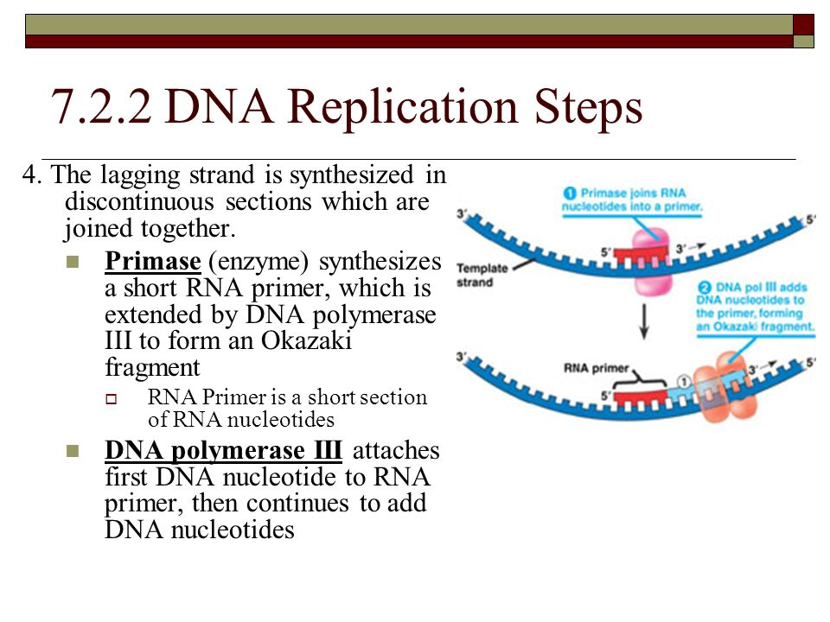
Η πριμάση αφού προσθέσει περίπου 10 νουκλεοτίδια, απομακρύνεται από το DNA και συνδέεται η DNA πολυμεράση στο ελεύθερο 3΄ άκρο του εκκινητή. Το ένζυμο συνεχίζει την επιμήκυνση του νέου κλώνου, προσθέτοντας δεοξυριβονουκλεοτίδια με κατεύθυνση 5΄→3΄.

Slide 13
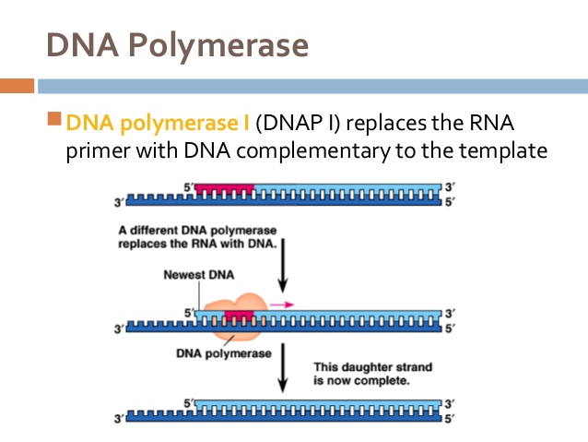
Ο εκκινητής χρειάζεται μόνο για την έναρξη της αντιγραφής. Κατά την εξέλιξη της αντιγραφής, οι εκκινητές αφαιρούνται και αντικαθίστανται από τμήματα DNA.

Slide 14
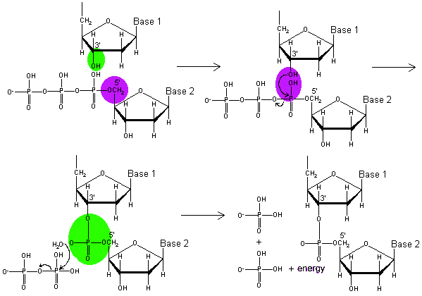
Επιμήκυνση αλυσίδων DNA
Οι DNA πολυμεράσες συνδέουν τα συμπληρωματικά νουκλεοτίδια με φωσφοδιεστερικό δεσμό στο ελεύθερο 3’ ΟΗ κάθε άκρου.
Τα νέα νουκλεοτίδια που συνδέονται είναι τριφωσφορικά. Ο φωσφοδιεστερικός δεσμός το νέου νουκλεοτιδίου πραγματοποιείται μετά την υδρόλυση ενός πυροφωσφορικού δεσμού του τριφωσφορικού νουκλεοτιδίου. Από την υδρόλυση ελευθερώνεται ενέργεια, η οποία χρησιμοποιείται στην δημιουργία του φωσφοδιεστερικού δεσμού με την παράλληλη ελευθέρωση ενός πυροφωσφορικού οξέος (ΡΡi).

Slide 15
Μέχρι σήμερα έχουν απομονωθεί τουλάχιστον 3 DNA πολυμεράσες στους προκαρυωτικούς οργανισμούς (Pol Ι, Pol II Pol III,) και τουλάχιστον 15 στους ευκαρυωτικούς (Polα, Polβ, Polγ κλπ).
Η DNA πολυμεράση ΙΙΙ είναι το κύριο ένζυμο της αντιγραφής στους προκαρυωτικούς οργανισμούς, ενώ στους ευκαρυωτικούς είναι οι DNA πολυμεράσες α και δ.
Οι DNA πολυμεράσες λειτουργούν σε διαφορετικά στάδια της αντιγραφής, ενώ για τις περισσότερες δεν έχει διευκρινιστεί η ακριβής τους λειτουργία.
Όλες οι πολυμεράσες καταλύουν τη δημιουργία 3΄-5΄ φωσφοδιεστερικού δεσμού μεταξύ των δεοξυριβονουκλεοτιδίων σε εκμαγείο DNA και συνθέτουν αλυσίδες DNA με κατεύθυνση 5΄→3΄.

Slide 16
DNA πολυμεράσες προκαρυωτικών και ευκαρυωτικών
Προκαρυωτικοί |  | Ευκαρυωτικοί
Πολυμεράση Ι (Pol I) | Γέμισμα των κενών μετά την αφαίρεση των πρωταρχικών τμημάτων RNA, επιδιόρθωση DNA | Πολυμεράση α | Πολυμερισμός DNA, επιδιόρθωση DNA
Πολυμεράση ΙΙ(Pol II) | Γέμισμα των κενών μετά την αφαίρεση των πρωταρχικών τμημάτων RNA, επιδιόρθωση DNA | Πολυμεράση β | Επιδιόρθωση DNA
Πολυμεράση ΙΙΙ (Pol III) | Πολυμερισμός DNA | Πολυμεράση γ | Πολυμερισμός DNA στα μιτοχόνδρια
 |  | Πολυμεράση δ | Πολυμερισμός DNA
 |  | Πολυμεράση ε | Επιδιόρθωση DNA

Slide 17
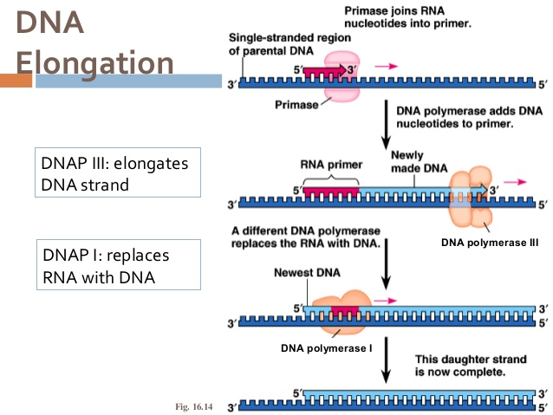
Η DNA πολυμεράση ΙΙΙ αντιγράφει το DNA συνεχώς μέχρι να ολοκληρωθεί η αντιγραφή, καταλύοντας χιλιάδες φωσφοδιεστερικούς δεσμούς. Επίσης έχει την ικανότητα να απομακρύνει τα νουκλεοτίδια που έχουν προστεθεί κατά παράβαση του κανόνα της συμπληρωματικότητας και να τα αντικαθιστά με τα σωστά.
Η ταχύτητα αντιγραφής σε κάθε κλώνο στους προκαρυωτικούς είναι 500 νουκλεοτίδια/sec (στους ευκαρυωτικούς αντίστοιχα είναι 50 νουκλεοτίδια/sec).
Η DNA πολυμεράση Ι καταλύει περίπου 20 φωσφοδιεστερικούς δεσμούς και στη συνέχεια απομακρύνεται. Ο ρόλος της είναι να απομακρύνει τα πρωταρχικά τμήματα RNA, να διορθώνει τα λάθη και να συμπληρώνει τα κενά. Η DNA πολυμεράση ΙΙ έχει παρόμοιο ρόλο με την πολυμεράση Ι

Slide 18
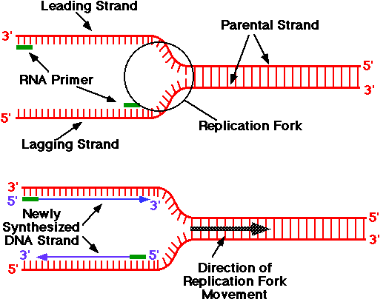
Η σύνθεση των νέων αλυσίδων DNA ξεκινάει ταυτόχρονα στις δύο πατρικές αλυσίδες σε κάθε διχάλα αντιγραφής.
Οι αλυσίδες του DNA είναι αντιπαράλληλες.
Η κατεύθυνση της αντιγραφής είναι πάντα 5΄→3΄ σε αλυσίδα -εκμαγείο 3΄→5΄.
Παρόλα αυτά, η κατεύθυνση εξέλιξης της αντιγραφής είναι ίδια και για τους δύο κλώνους του DNA, που είναι αυτή με την οποία ανοίγει η διχάλα αντιγραφής.

Slide 19
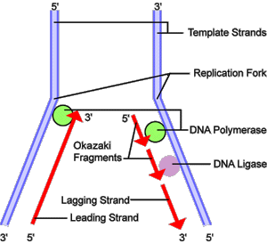
Για να είναι δυνατός ο πολυμερισμός και στις δύο αλυσίδες προς την ίδια κατεύθυνση, η μία πατρική αλυσίδα που έχει κατεύθυνση 3΄→5΄, αντιγράφεται συνεχώς, ενώ η άλλη ασυνεχώς με διαδοχικά μικρά τμήματα (τμήματα Okazaki).
Τα τμήματα αυτά συνδέονται στη συνέχεια από το ένζυμο DNA λιγκάση. Για το λόγο αυτό, ο κλώνος που συνδέεται ασυνεχώς καθυστερεί σε σχέση με τον άλλο κλώνο και ονομάζεται καθυστερημένος ή συνοδός κλώνος (lagging strand), ενώ η αλυσίδα που συντίθεται συνεχώς προπορευόμενος ή οδηγός κλώνος (leading strand)

Slide 20
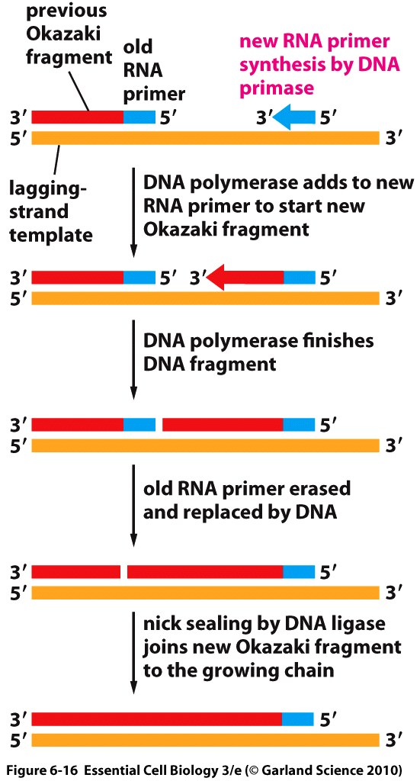
Τα τμήματα Okazaki έχουν μήκος περίπου 1000 - 2000 νουκλεοτίδια στους προκαρυωτικούς και 150 -200 νουκλεοτίδια στους ευκαρυωτικούς.
Στην πορεία της αντιγραφής τα ριβονουκλεοτίδια των εκκινητών αντικαθίστανται με δεοξυριβονουκλεοτίδια τα οποία συνδέονται με το ένζυμο DNA λιγκάση. Η παραπάνω διαδικασία χρειάζεται τρία ένζυμα: μία DNA νουκλεάση που αφαιρεί τα ριβονουκλεοτίδια, μία DNA πολυμεράση (πολυμεράση διόρθωσης) που συνδέει δεοξυριβονουκλεοτίδια στη θέση των ριβονουκλεοτιδίων και μία DNA λιγκάση η οποία συνδέει τα ακραία νουκλεοτίδια των τμημάτων.

Slide 21
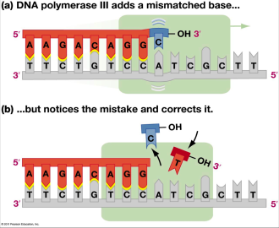
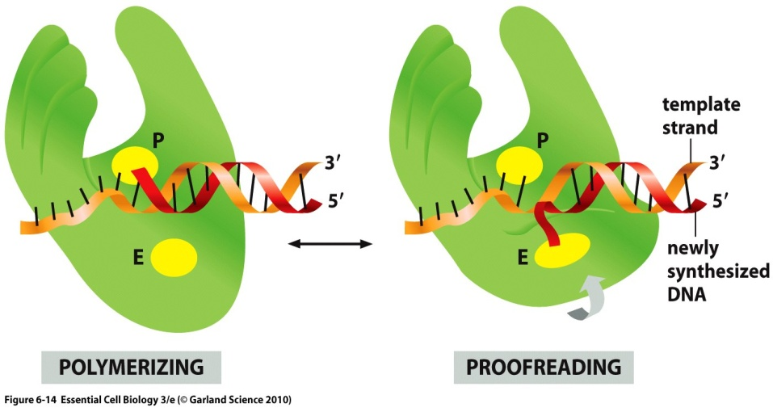
Η DNA πολυμεράση λειτουργεί με μεγάλη ακρίβεια, διαπράττοντας μόνο ένα λάθος περίπου για κάθε 10⁷ νουκλεοτίδια που προσθέτει.
Αυτό επιτυγχάνεται γιατί η DNA πολυμεράση εκτός από τη δημιουργία φωσφοδιεστερικού δεσμού, έχει τη δυνατότητα ελέγχου του σωστού ζευγαρώματος των συμπληρωματικών βάσεων και διόρθωσης των λαθών.
Η διαδικασία διόρθωσης ονομάζεται ¨διόρθωση δοκιμίου¨ (proofreading) και γίνεται ταυτόχρονα με τον πολυμερισμό.
Η DNA πολυμεράση πριν συνδέσει ένα νουκλεοτίδιο, ελέγχει αν το προηγούμενο νουκλεοτίδιο έχει ζευγαρώσει σωστά και τότε μόνο κάνει τον φωσφοδιεστερικό δεσμό μεταξύ τους. Αν το προηγούμενο ζεύγος είναι λάθος, αφαιρεί το λάθος νουκλεοτίδιο και στη θέση του βάζει το σωστό.
Οι ενεργότητες πολυμερισμού και διόρθωσης δοκιμίου βρίσκονται σε διαφορετικές περιοχές του ενζύμου.

Slide 22
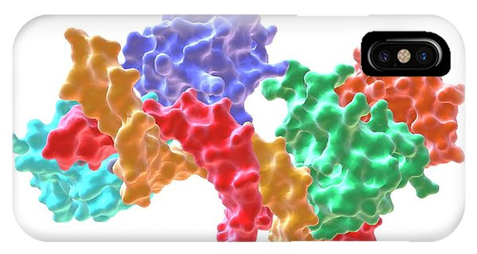
Η DNAπολυμεράση ΙΙΙ αποτελείται συνολικά από 20 πολυπεπτιδικές αλυσίδες 8 διαφορετικών ειδών. Εκτός του πολυμερισμού και των δύο αλυσίδων του DNA ταυτόχρονα, διορθώνει τα λάθη που έχει κάνει η ίδια.

Slide 23
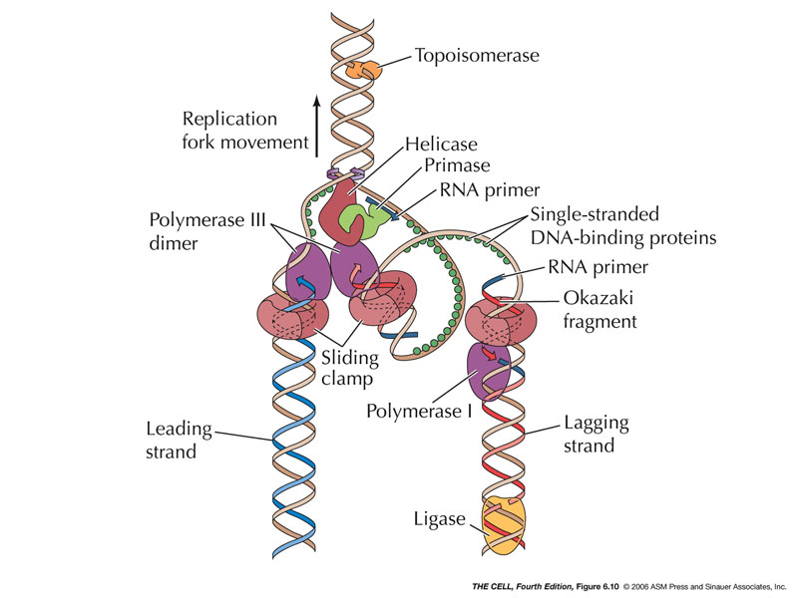
Σε κάθε νέο τμήμα Okazaki η DNA πολυμεράση περιστρέφει την πατρική αλυσίδα DNA ώστε η κατεύθυνση σύνθεσης να είναι αυτή με την οποία προχωράει η διχάλα αντιγραφής.

Slide 24
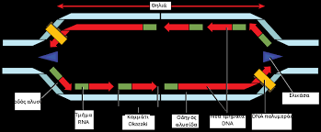
Σε κάθε διχάλα αντιγραφής δημιουργούνται και προπορευόμενοι και καθυστερημένοι κλώνοι, ανάλογα με την κατεύθυνση εξέλιξης της διχάλας και της κατεύθυνσης των δύο κλώνων του DNA. H DNA λιγκάση εκτός από τα τμήματα Okazaki, συνδέει επίσης και τους νέους κλώνους από διαφορετικές διχάλες αντιγραφής

Slide 25
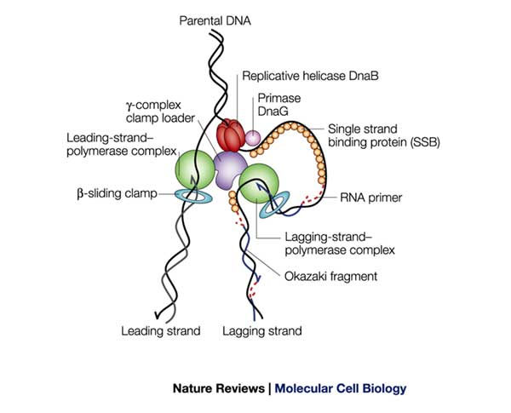
Τα ένζυμα που παίρνουν μέρος στην αντιγραφή του DNA λειτουργούν ως ένα σύμπλεγμα ενζύμων, αντιγράφοντας και τους δύο κλώνους ταυτόχρονα. Ο καθυστερημένος κλώνος αναδιπλώνεται, ώστε να είναι δυνατή η σύνθεση DNA με φορά 5΄→3΄.
Οι DNA πολυμεράσες συγκρατούνται στους δύο κλώνους με μία κυκλική πρωτεΐνη γνωστή ως «ολισθαίνων συνδετήρας» (slicing clamp), που επιτρέπει στην DNA πολυμεράση να ολισθαίνει. Η πρωτεΐνη αυτή παραμένει σταθερά συνδεδεμένη στον προπορευόμενο κλώνο, ενώ απομακρύνεται από τον καθυστερημένο κλώνο όταν το ένζυμο φθάσει στο προηγούμενο κλάσμα Okazaki.
Η DNA ελικάση προηγείται και διασπά τους δεσμούς υδρογόνου διαχωρίζοντας τους δύο κλώνους του DNA. Οι κλώνοι μετά τη δράση της ελικάσης, διατηρούνται χωριστά με τη βοήθεια ειδικών πρωτεϊνών σύνδεσης σε μονόκλωνο DNA (SSB- single strand binding protein). Οι πρωτεΐνες SSB συνδέονται στο μονόκλωνο DNA και εμποδίζουν την επανασύνδεσή του με τον συμπληρωματικό του κλώνο, ενώ παράλληλα τον διατηρεί τεντωμένο.

Slide 26
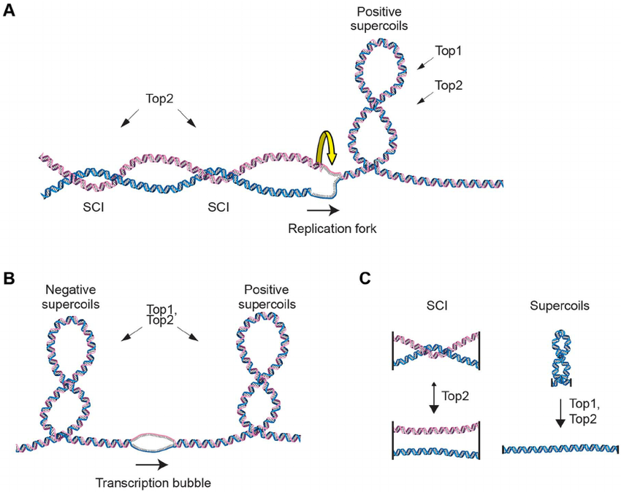
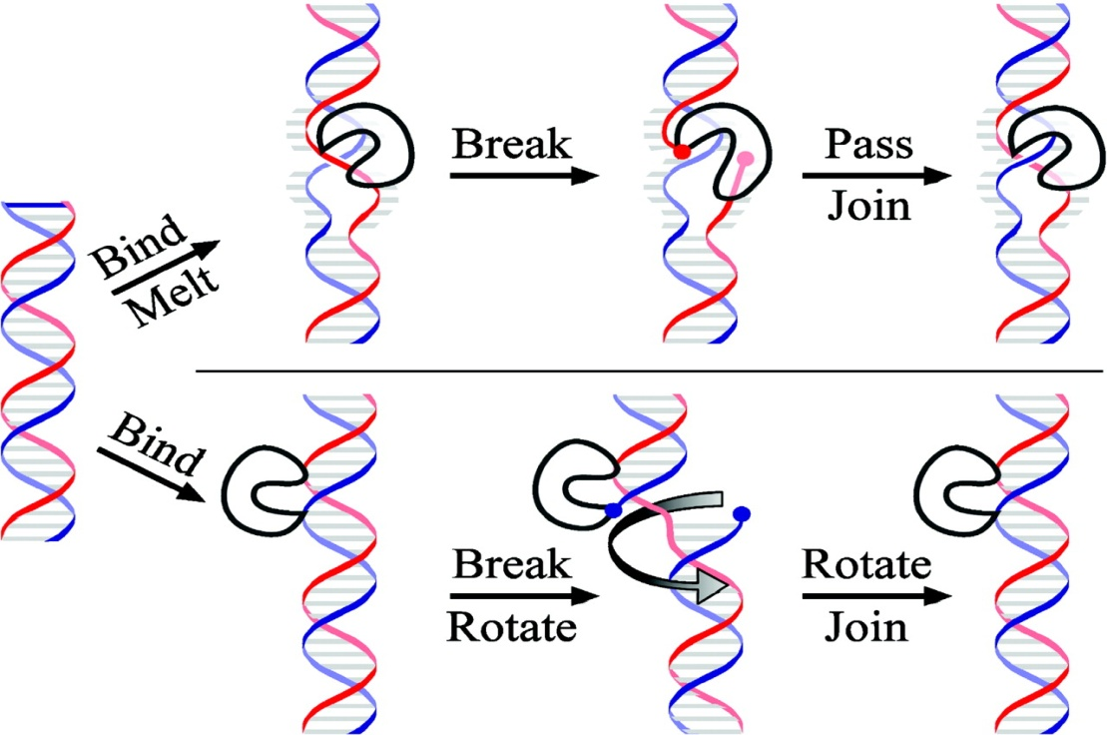
Κατά τη διάσπαση των δεσμών υδρογόνου και τον αποχωρισμό των δύο κλώνων του DNA, δημιουργούνται υπερελικώσεις οι οποίες θα σταματούσαν τη διαδικασία της αντιγραφής.
Οι υπερελικώσεις χαλαρώνουν με τη δράση ειδικών ενζύμων που ονομάζονται DNA τοποϊσομεράσες. Τα ένζυμα διασπούν τον ένα ή και δύο κλώνους του DNA, περιστρέφουν τον ένα γύρω από τον άλλο και τον ενώνουν ξανά, ανακουφίζοντας την υπερελίκωση.

Slide 27
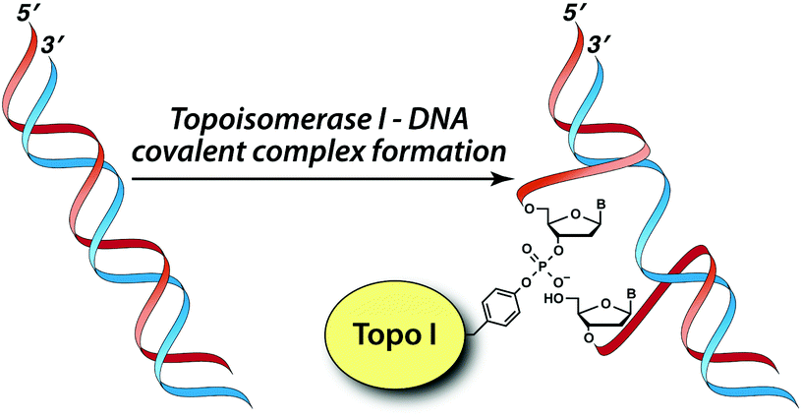
Οι τοποϊσομεράσες διασπούν ένα φωσφοδιεστερικό δεσμό, τον οποίο ξαναδημιουργούν, μετά την περιστροφή του διασπασμένου κλώνου γύρω από τον άλλο.

Slide 28
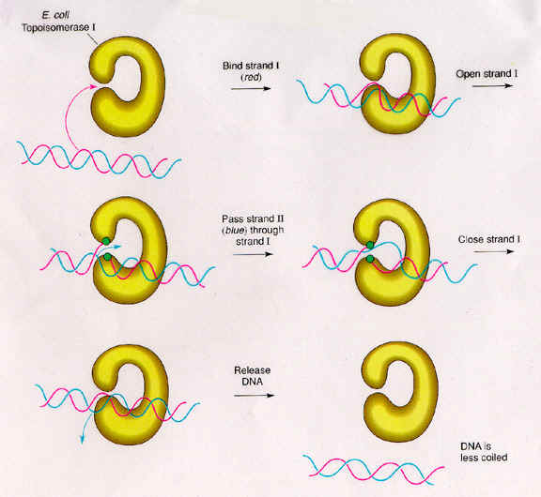
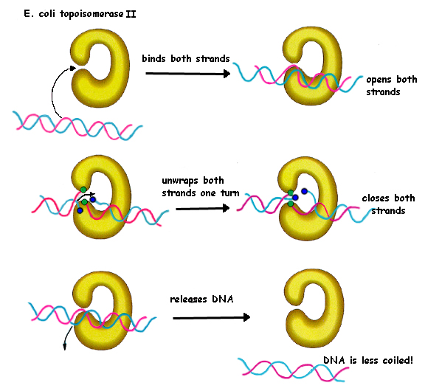
Έχουν απομονωθεί δύο τοποϊσομεράσες, οι Ι και ΙΙ. Η τοποϊσομεράση Ι διασπά τον ένα κλώνο του DNA, ενώ η ΙΙ και τους δύο κλώνους.

Slide 29
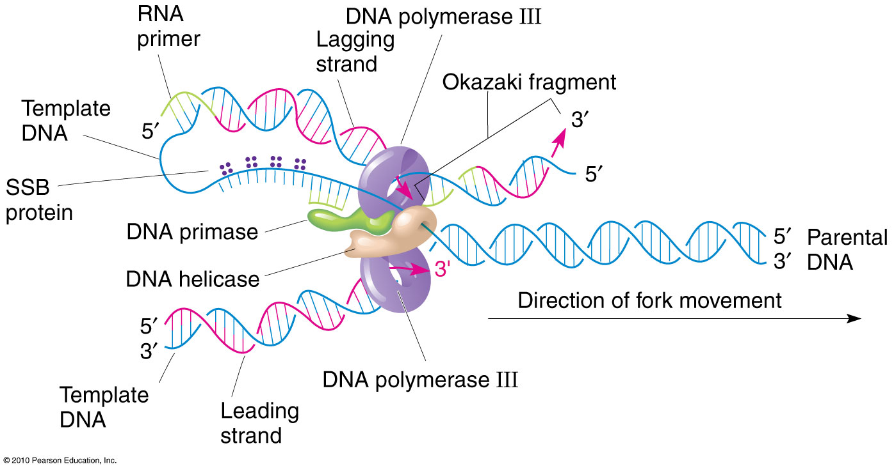
Τα ένζυμα και οι πρωτεΐνες που παίρνουν μέρος στην αντιγραφή λειτουργούν ταυτόχρονα ως ένα σύνολο. Προπορεύεται η DNA ελικάση που διασπά τους δεσμούς υδρογόνου και ξετυλίγει την δίκλωνη έλικα του DNA, SSB πρωτεΐνες συνδέονται στους ελευθερωμένους κλώνους μέχρι την σύνδεση της πριμάσης που θα συνθέσει τον εκκινητή. Ακολουθεί η DNA πολυμεράση, η οποία θα συνθέσει τους νέους κλώνους DNA.

Slide 30
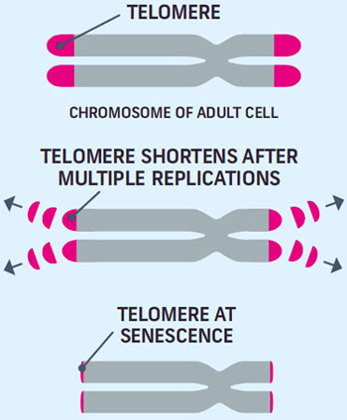
Τελομερή
Σε κάθε διχάλα αντιγραφής, ενώ ο προπορευόμενος κλώνος αντιγράφεται μέχρι το άκρο του χρωμοσώματος, ο καθυστερημένος κλώνος δεν μπορεί να ολοκληρωθεί.
Αυτό συμβαίνει γιατί όταν απομακρυνθεί ο εκκινητής RNA στο τελευταίο τμήμα Okazaki, δεν μπορεί να αντικατασταθεί από DNA. Αν δεν υπήρχε τρόπος επίλυσης αυτού του προβλήματος, ο καθυστερημένος κλώνος θα γινόταν μικρότερος σε κάθε κύκλο αντιγραφής.

Slide 31
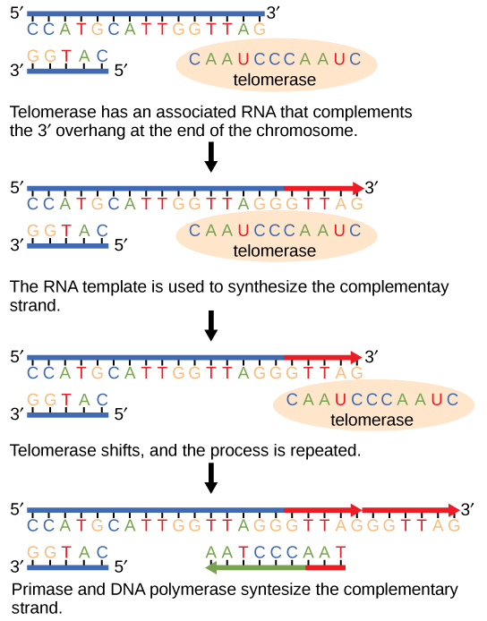
Στα προκαρυωτικά κύτταρα το πρόβλημα της βράχυνσης του καθυστερημένου κλώνου του DNA δεν υφίσταται, γιατί το χρωμόσωμά τους είναι κυκλικό.
Οι ευκαρυωτικοί οργανισμοί επιλύουν το πρόβλημα με ειδικές αλληλουχίες νουκλεοτιδίων στα άκρα των χρωμοσωμάτων ενσωματωμένες σε δομές που ονομάζονται τελομερίδια.
Τα τελομερίδια αναγνωρίζονται από το ένζυμο τελομεράση, το οποίο διαθέτει ένα τμήμα RNA.
Το τμήμα αυτό χρησιμεύει ως εκμαγείο για τη σύνθεση πολλαπλών τμημάτων DNA στο άκρο του καθυστερημένου κλώνου και οι οποίες επιτρέπουν την ολοκλήρωση της αντιγραφής.

Slide 32
Επιδιόρθωση DNA
To DNA των κυττάρων υφίσταται συνεχείς χημικές μεταβολές κατά τον κυτταρικό κύκλο, οι οποίες οδηγούν σε αλλαγές στις βάσεις των νουκλεοτιδίων ή ακόμη και απομάκρυνση νουκλεοτιδίων. Αλλαγές των βάσεων μπορούν επίσης να συμβούν σε μικρό ποσοστό και κατά την αντιγραφή του DNA.
Αν οι αλλαγές αυτές δε διορθωθούν, οδηγούν σε μόνιμες γενετικές αλλαγές (μεταλλάξεις), που τις περισσότερες φορές είναι καταστρεπτικές για το κύτταρο.
Ωστόσο, οι περισσότερες από αυτές τις αλλαγές εξαφανίζονται από πολλούς διαφορετικούς μηχανισμούς επιδιόρθωσης του DNA που διαθέτουν τα κύτταρα.

Slide 33
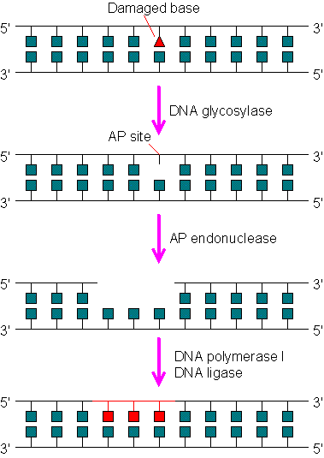
Η βασική οδός επιδιόρθωσης του DNA περιλαμβάνει τρία στάδια, αναγνώρισης, αφαίρεσης και αντικατάστασης της βλάβης:
Το τμήμα του DNA που έχει υποστεί βλάβη αναγνωρίζεται και αφαιρείται από νουκλεάσες, αφήνοντας ένα μικρό κενό στον ένα κλώνο της δίκλωνης έλικας του DNA.
2. Μία DNA πολυμεράση συνδέεται με το 3΄ άκρο του κομμένου κλώνου του DNA και συμπληρώνει το κενό προσθέτοντας νουκλεοτίδια συμπληρωματικά στον ακέραιο κλώνο του DNA.
3. Το ένζυμο DNA λιγκάση συνδέει το νέο τμήμα με τον αρχικό κλώνο.

Slide 34
Αν υποστούν βλάβη και οι δύο κλώνοι του DNA, όπως είναι οι δίκλωνες εντομές, η επιδιόρθωση μπορεί να γίνει με δύο μηχανισμούς, τον μη ομόλογο και τον ομόλογο ανασυνδυασμό.
Δίκλωνη θραύση
Μη ομόλογος ανασυνδυασμός
Μία νουκλεάση απομακρύνει νουκλεοτίδια από τα σπασμένα άκρα, ώστε να μπορούν να συνδεθούν. Η σύνδεση πραγματοποιείται με DNA λιγκάση.
Με τον τρόπο αυτό χάνεται ένας αριθμός νουκλεοτιδίων που αποτελεί πρόβλημα μόνο αν τα νουκλεοτίδια αυτά επηρεάζουν την έκφραση γονιδίων.
Επεξεργασία των άκρων με DNA νουκλεάση
Σύνδεση των άκρων με DNA λιγκάση

Slide 35
Ομόλογος ανασυνδυασμός
Συμβαίνει αμέσως μετά την αντιγραφή του DNA και πριν τον αποχωρισμό των δύο θυγατρικών μορίων με τη διαίρεση του κυττάρου.
Τα δύο θυγατρικά μόρια είναι πανομοιότυπα.
Α. Το ένα θυγατρικό μόριο DNA έχει υποστεί δίκλωνη βλάβη, ενώ το άλλο είναι άθικτο.
Β. Μία νουκλεάση διασπά ένα αριθμό νουκλεοτιδίων στα 5΄ άκρα των δύο σπασμένων κλώνων στο σημείο της θραύσης.
Γ. Με τη βοήθεια ειδικών ενζύμων, ένα από τα σπασμένα άκρα «εισβάλει» στο άθικτο ομόλογο χρωμόσωμα και αναζητά μία συμπληρωματική αλληλουχία στο άθικτο μόριο.
Δ. Όταν βρεθεί ένα ακριβές, εκτεταμένο ταίριασμα, ο κλώνος επιμηκύνεται, μέσω μιας επιδιορθωτικής DNA πολυμεράσης, χρησιμοποιώντας το συμπληρωματικό κλώνο ως εκμαγείο.
Ε. Όταν η πολυμεράση περάσει το σημείο της εντομής, ο επιδιορθωμένος κλώνος συνδέεται πάλι με τον αρχικό.
Στ. Η σύνθεση DNA συνεχίζεται και στους δύο κλώνους που είχαν υποστεί τη βλάβη.
Ζ. Τα τμήματα του DNA συνδέονται με DNA λιγκάση, αποδίδοντας δύο άθικτες έλικες DNA.
Α.
Β.
Γ.
Δ.
Ε.
Στ.
Ζ.

Slide 36
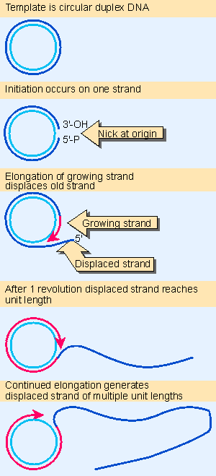
Στα πλασμίδια η αντιγραφή είναι πιθανό να πραγματοποιηθεί με τον τρόπο του «κυλιόμενου κύκλου»

Slide 37
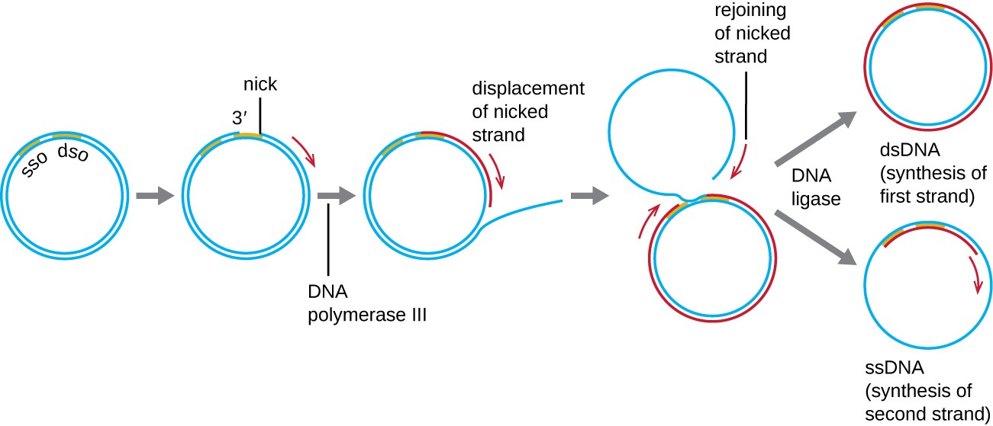

Slide 38
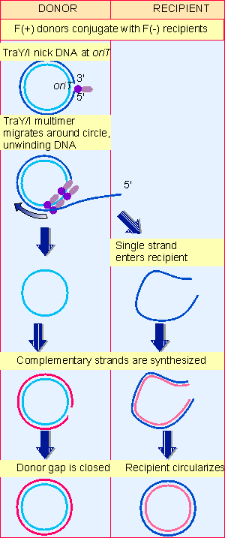
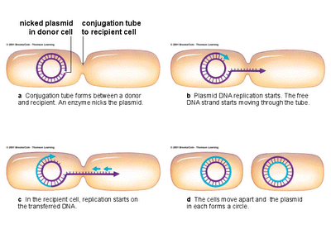
Η αντιγραφή με τον τρόπο του κυλιόμενου κύκλου πραγματοποιείται πριν από τη βακτηριακή σύζευξη, όπου το ένα θυγατρικό μόριο μεταναστεύει στο κύτταρο δέκτη

Slide 39
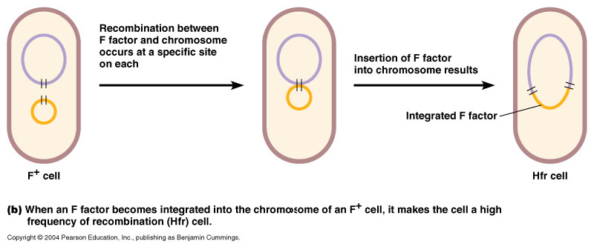

Slide 40
ΣΥΝΘΕΣΗ RNA
(ΜΕΤΑΓΡΑΦΗ)

Slide 41
Έκφραση του γενετικού υλικού
Το DNA ως γενετικό υλικό φέρει τις πληροφορίες για τη σύνθεση των πρωτεϊνών, δηλαδή τις οδηγίες για την ακολουθία των αμινοξέων σε μία πολυπεπτιδική αλυσίδα.
Οι οδηγίες αυτές μεταβιβάζονται σε μόρια RNA, τα οποία στη συνέχεια μεταφράζονται σε αμινοξέα στα ριβοσώματα.
Η ροή των γενετικών πληροφοριών από το DNA στο RNA και από αυτό στις πρωτεΐνες αποτελεί το κεντρικό δόγμα της Βιολογίας.

Slide 42
Γονίδια – ρυθμιστικές περιοχές
Τα κύτταρα εκφράζουν τη γενετική πληροφορία του DNA με τη μεταγραφή (σύνθεση μορίων RNA) και τη μετάφραση (σύνθεση πρωτεϊνών). Το πρώτο βήμα της έκφρασης της γενετικής πληροφορίας είναι η μεταγραφή.
Ρυθμιστικές περιοχές:
Ειδικές αλληλουχίες DNA που ελέγχουν σε συνδυασμό με άλλους παράγοντες τον τρόπο, το χρόνο και τα χαρακτηριστικά των γονιδίων (εξωγονιδιακή πληροφορία)
Γονίδια:
Ειδικές αλληλουχίες βάσεων του DNA, υπεύθυνες για τη σύνθεση ενός μορίου RNA (γονιδιακή πληροφορία)

Slide 43
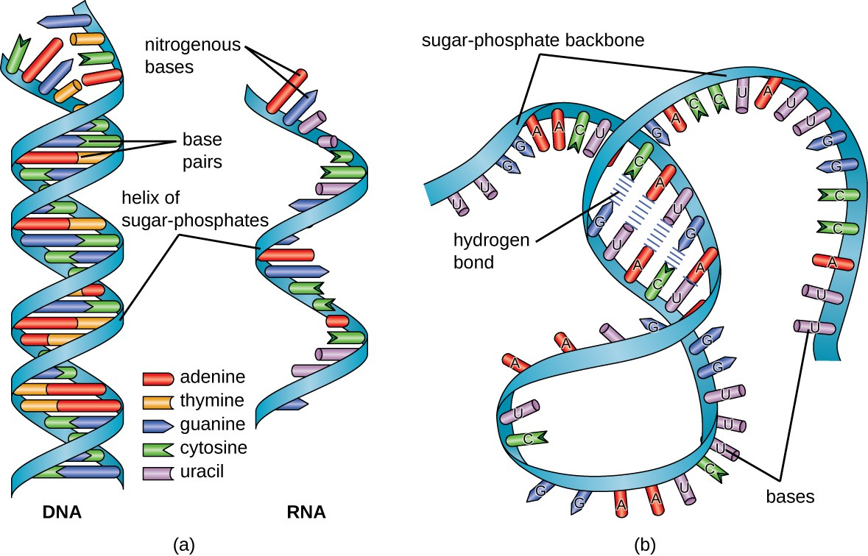
Δομή RNA
To RNA είναι γραμμικό, συνήθως μονόκλωνο μόριο. Έχει πολύ μικρότερο μήκος από το DNA. Αναδιπλώνεται στο χώρο και μπορεί να σχηματίσει και δίκλωνες περιοχές, σχηματίζοντας πολύπλοκες δομές που του δίνουν τη δυνατότητα εκτός από τη μεταφορά γενετικών πληροφοριών να έχει επίσης δομικό, ρυθμιστικό και καταλυτικό ρόλο.
Το RNA παίρνει μέρος στην σύνθεση των πρωτεϊνών με διάφορους τρόπους.
Στους προκαρυωτικούς υπάρχουν τρία είδη RNA: το αγγελιαφόρο RNA (mRNA- messenger RNA), το μεταφορικό RNA (tRNA- transfer RNA) και το ριβοσωμικό RNA ( rRNA -ribosomal RNA). Στους ευκαρυωτικούς υπάρχουν επιπλέον τα είδη μικροπυρηνικό RNA (snRNA- smallnuclear RNA ) και μικροκυτταρικό RNA (scRNA – smallcellular RNA)
Σε ορισμένες περιπτώσεις, ειδικά μόρια RNA εμφανίζουν καταλυτικές ιδιότητες και λειτουργούν ως ένζυμα (ριβόζυμα)

Slide 44
Αγγελιοφόρο RNA (mRNA)
Μεταφέρει τη γενετική πληροφορία από το DNA στα ριβοσωμάτια για τη σύνθεση μιας πολυπεπτιδικής αλυσίδας. Tα mRNA είναι ετερογενή μόρια, με ποικίλο μήκος. Στην E. coli το μέσο μήκος ενός μορίου mRNA είναι περίπου 1200 βάσεις
Ριβοσωμικό RNA rRNA
Κύριο συστατικό των ριβοσωμάτων. Στην E. coli υπάρχουν τρία είδη rRNA που διαφέρουν στο μέγεθος, τα 23S, 16S και 5S. Και τα τρία είδη συμμετέχουν στο σχηματισμό των ριβοσωμάτων
Μεταφορικό RNA (tRNA)
Μεταφέρει αμινοξέα στα ριβοσώματα για τη σύνθεση των πρωτεϊνών. Αποτελείται περίπου από 75 νουκλεοτίδια.
Υπάρχει τουλάχιστον ένα είδος tRNA για κάθε αμινοξύ
Άλλα είδη RNA
Στους ευκαρυωτικούς οργανισμούς το μικρό πυρηνικό RNA (snRNA) παίρνει μέρος στην ωρίμανση του RNA ενώ το μικρό κυτταρικό RNA (scRNA) στη μεταφορά των πρωτεϊνών στη σωστή τους θέση. Τα μικρo-RNA (microRNAs -miRNA) παίρνουν μέρος στη ρύθμιση της γονιδιακής έκφρασης. Άλλα μη κωδικοποιητικά RNA χρησιμοποιούνται στη συρραφή του RNA, στη ρύθμιση γονιδίων, στη διατήρηση των τελομερών και σε άλλες κυτταρικές λειτουργίες.

Slide 45
Διαφορές RNA και DNA
Το RNA αποτελείται από ριβονουκλεοτίδια, ενώ το DNA από δεοξυριβονουκλεοτίδια
Το RNA περιέχει την βάση ουρακίλη, ενώ το DNA την βάση θυμίνη (οι άλλες βάσεις είναι κοινές)
Το RNA είναι μονόκλωνο, ενώ το DNA δίκλωνο
Το RNA έχει μικρότερο μήκος από το DNA
Το RNA εκτός από τη μεταφορά γενετικών πληροφοριών από το DNA στα ριβοσώματα, έχει επίσης δομικό, ρυθμιστικό και καταλυτικό ρόλο, ενώ το DNA αποτελεί το γενετικό υλικό

Slide 46
Μόρια RNA στο βακτήριο E. coli
Τύπος RNA | Σχετικά ποσοστά (%) | Αριθμός νουκλεοτιδίων
Ριβοσωμικό RNA (rRNA) | 80 | 23S=3700, 16S=1700, 5S= 120
Μεταφορικό RNA (tRNA) | 15 | 75
Αγγελιοφόρο RNA (mRNA) | 5 | Ετερογενές
Τα rRNA στους ευκαρυωτικούς διακρίνονται στα 28S, 18S, 5,8S και 5S

Slide 47
Σύνθεση RNA - Μεταγραφή
Όλα τα μόρια RNA παράγονται με τη διαδικασία της μεταγραφής.
Στα κύτταρα η μεταγραφή γίνεται πάντα σε καλούπι DNA.
Το RNA που συντίθεται είναι συμπληρωματικό στον ένα κλώνο του DNA (μεταγραφόμενος κλώνος - μη κωδική αλυσίδα) ενώ έχει ίδια αλληλουχία με τον συμπληρωματικό κλώνο του DNA με εξαίρεση τη βάση θυμίνη που αντικαθίσταται από την ουρακίλη (κωδική αλυσίδα).
Η κατεύθυνση της μεταγραφής είναι όπως και της αντιγραφής 5΄ → 3’

Slide 48
Η σύνθεση του RNA στα κύτταρα γίνεται με μήτρα το DNA από το ένζυμο RNA πολυμεράση σε τρία βήματα:
Έναρξη, επιμήκυνση, τερματισμός
Η RNA πολυμεράση είναι ένα μεγάλο, πολύπλοκο ένζυμο με τις παρακάτω λειτουργίες:
Εντοπίζει τις θέσεις έναρξης της μεταγραφής (στην E. coli υπάρχουν περίπου 2000 θέσεις έναρξης)
Ξετυλίγει ένα μικρό τμήμα του DNA ώστε να δημιουργηθούν μονόκλωνες αλυσίδες
Συνδέει ριβονουκλεοτίδια συμπληρωματικά στον ένα κλώνο του DNA με 3΄-5΄ φωσφοδιεστερικό δεσμό
Εντοπίζει τις αλληλουχίες τερματισμού τα οποία ορίζουν το τέλος της μεταγραφής
Αλληλεπιδρά με ρυθμιστικούς παράγοντες που ελέγχουν το ρυθμό μεταγραφής του RNA
Οι RNA πολυμεράσες δεν χρειάζονται εκκινητή για να ξεκινήσουν την μεταγραφή και δεν διορθώνουν τα λάθη που συμβαίνουν κατά τη διάρκειά της. Έτσι, οι RNA πολυμεράσες κάνουν περίπου 1 λάθος κάθε 10⁴ νουκλεοτίδια, ενώ η DNA πολυμεράση 1 λάθος κάθε 10⁷ νουκλεοτίδια.

Slide 49
Στους προκαρυωτικούς οργανισμούς υπάρχει ένα είδος RNA πολυμεράσης, ενώ στους ευκαρυωτικούς τρεις.
Οι RNA πολυμεράσες των προκαρυωτικών και ευκαρυωτικών έχουν μεγάλη ομολογία των αμινοξέων τους
RNA πολυμεράσες των ευκαρυωτικών
RNA πολυμεράση Ι | Βρίσκεται στον πυρηνίσκο και είναι υπεύθυνη για τη σύνθεση του 28S, 18S και 5,8S rRNA
RNA πολυμεράση ΙΙ | Είναι υπεύθυνη για τη σύνθεση του mRNA και των miRNAs
RNA πολυμεράση ΙΙΙ | Είναι υπεύθυνη για τη σύνθεση μικρών μορίων RNA, όπως τα tRNA και 5S RNA
RNA πολυμεράση των μιτοχονδρίων και των χλωροπλαστών | Βρίσκεται στα μιτοχόνδρια και τους χλωροπλάστες και διαφέρουν από τις πολυμεράσες του πυρήνα

Slide 50
Και οι δύο κλώνοι του DNA μπορούν να λειτουργήσουν ως κωδικές ή μη κωδικές αλυσίδες, μάλιστα κάθε κλώνος για άλλο γονίδιο είναι κωδική και για άλλο μη κωδική αλυσίδα. Η κατεύθυνση της μεταγραφής καθορίζεται από τη θέση του υποκινητή.
Υποκινητής
Γονίδια
Υποκινητής
5΄ 3΄
3΄ 5΄
5΄ 3΄ 3΄ 5΄
Κατεύθυνση μεταγραφής
Ο υποκινητής εκτός από τη θέση έναρξης της μεταγραφής, καθορίζει επίσης και ποιος κλώνος θα μεταγραφεί. Επειδή η μεταγραφή γίνεται με κατεύθυνση 5΄→3΄, η RNA πολυμεράση θα μεταγράψει τον αντιπαράλληλο κλώνο με κατεύθυνση 3΄→5΄.

Slide 51
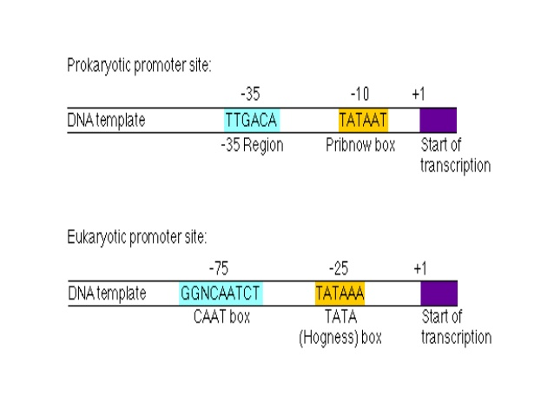
Έναρξη της μεταγραφής στους προκαρυωτικούς οργανισμούς
Οι θέσεις έναρξης της μεταγραφής ορίζονται από ειδικές αλληλουχίες του DNA, τους υποκινητές (promoters), στους οποίους συνδέονται οι RNA πολυμεράσες με τη βοήθεια πρωτεϊνικών παραγόντων για να ξεκινήσουν την μεταγραφή.
Οι υποκινητές στους προκαρυωτικούς οργανισμούς είναι αλληλουχίες μήκους 6 - 8 ζευγών βάσεων οι οποίες βρίσκονται τοποθετημένες συμμετρικά εκατέρωθεν των θέσεων -10 και – 35. Οι αλληλουχίες είναι οι TTGACA στη θέση -35 και TATAAT στη θέση -10
Στην κωδική αλυσίδα του DNA το πρώτο νουκλεοτίδιο που μεταγράφεται ορίζεται ως +1, το δεύτερο +2 κλπ. Το νουκλεοτίδιο που προηγείται του +1 νουκλεοτιδίου και βρίσκεται ανοδικά (προς το 5΄ άκρο του DNA) ως -1, το δεύτερο -2 κλπ.

Slide 52
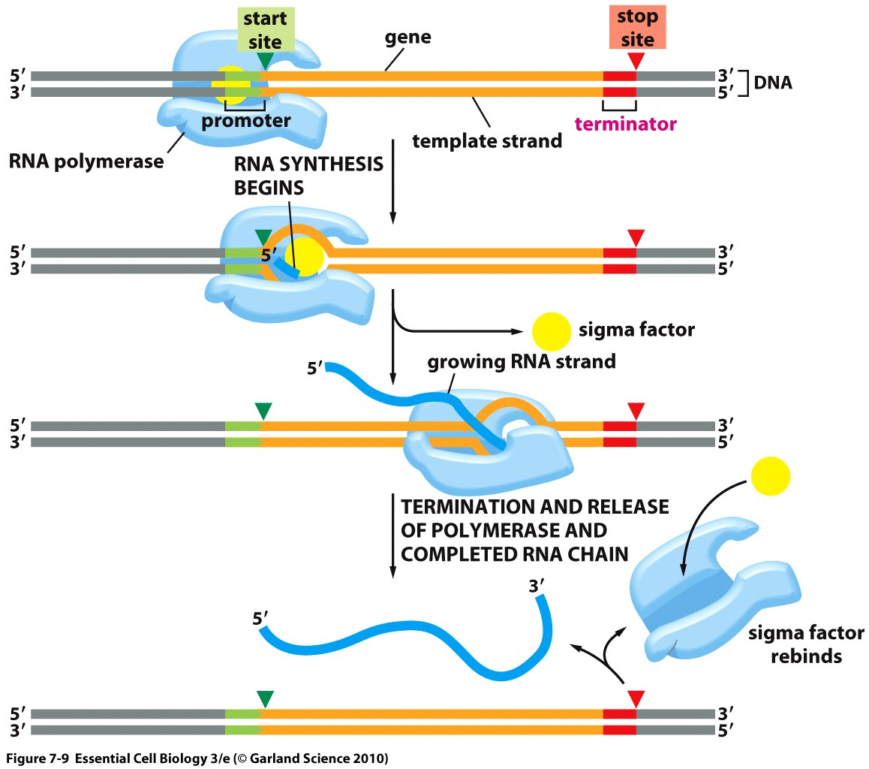
Στους προκαρυωτικούς οργανισμούς ο υποκινητής αναγνωρίζεται από μία υπομονάδα της RNA πολυμεράσης, τον παράγοντα σ (κίτρινο). Ο παράγοντας σ αναγνωρίζει τον υποκινητή ενός γονιδίου όπου συνδέεται η RNA πολυμεράση και προκαλεί τοπικό ξετύλιγμα του DNA, επιτρέποντας στην RNA πολυμεράση να ξεκινήσει τη μεταγραφή. Αμέσως μετά, ο παράγοντας απομακρύνεται, ενώ η πολυμεράση συνεχίζει να μεταγράφει το DNA μέχρι να συναντήσει την αλληλουχία τερματισμού. Εκεί η πολυμεράση απομακρύνεται από το DNA και συνδέεται με έναν ελεύθερο παράγοντα σ για να ξεκινήσει τη μεταγραφή ενός άλλου γονιδίου.

Slide 53
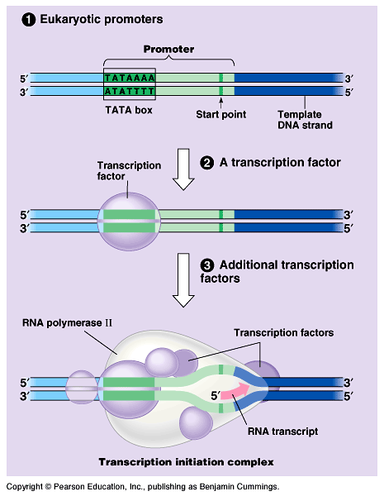
Έναρξη της μεταγραφής στους ευκαρυωτικούς οργανισμούς
Στους ευκαρυωτικούς οργανισμούς υπάρχουν αντίστοιχες θέσεις αναγνώρισης της έναρξης των γονιδίων. Η RNA πολυμεράση ΙΙ συνδέεται με τη βοήθεια πρωτεϊνών, των γενικών μεταγραφικών παραγόντων στην αλληλουχία ΤΑΤΑ (ΤΑΤΑ box) που βρίσκεται στο -20 έως -30 νουκλεοτίδιο. Οι μεταγραφικοί παράγοντες συναρμολογούνται πάνω στον υποκινητή, τοποθετούν κατάλληλα την RNA πολυμεράση, αποδιατάσσουν τοπικά το δίκλωνο DNA και τελικά αποδεσμεύονται από την RNA πολυμεράση, ώστε να είναι ελεύθερη να ξεκινήσει τη μεταγραφή. Στη συνέχεια, οι περισσότεροι γενικοί μεταγραφικοί παράγοντες απομακρύνονται από το DNA και μπορούν να ξεκινήσουν ένα άλλο κύκλο μεταγραφής.
Η δραστικότητα των προαγωγέων αυξάνεται από ειδικές αλληλουχίες, τους ενισχυτές (enhancers), οι οποίοι μπορεί να βρίσκονται σε απόσταση χιλιάδων ζευγών βάσεων, από το 5΄ ή 3΄ άκρο ή και εντός του μεταγραφόμενου γονιδίου.

Slide 54
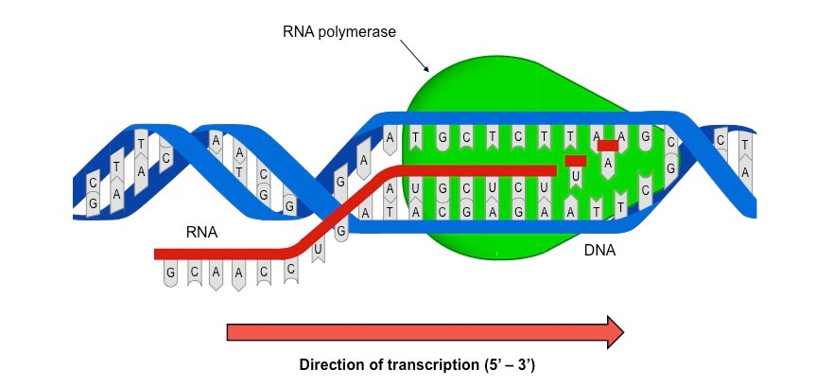
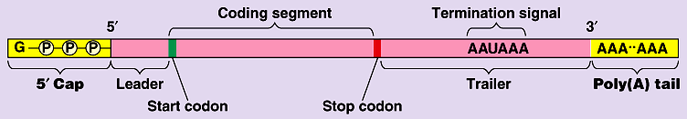
Επιμήκυνση μεταγραφής
Όταν η RNA πολυμεράση δεσμευτεί στον υποκινητή ξεκινάει την μεταγραφή από το +1 νουκλεοτίδιο. Το ένζυμο καταλύει την διάσπαση των δεσμών υδρογόνου μεταξύ των βάσεων του DNA με αποτέλεσμα το ξετύλιγμα μιας μικρής περιοχής του μορίου και πολυμερίζει ριβονουκλεοτίδια με τον κανόνα της συμπληρωματικότητας. Το πρώτο νουκλεοτίδιο που προστίθεται έχει αζωτούχο βάση την G ή τηνA. Στους ευκαρυωτικούς οργανισμούς το 5΄ άκρο των mRNA τροποποιείται σχεδόν αμέσως μετά τη σύνθεσή του (μετά την σύνδεση 25 νουκλεοτιδίων), σχηματίζοντας μία χαρακτηριστική δομή που ονομάζεται καλύπτρα (cap). Η καλύπτρα είναι ένα άτυπο νουκλεοτίδιο γουανίνης που φέρει μία μεθυλομάδα και συνδέεται στο 5΄ άκρο με τρεις φωσφορικές ομάδες.

Slide 55
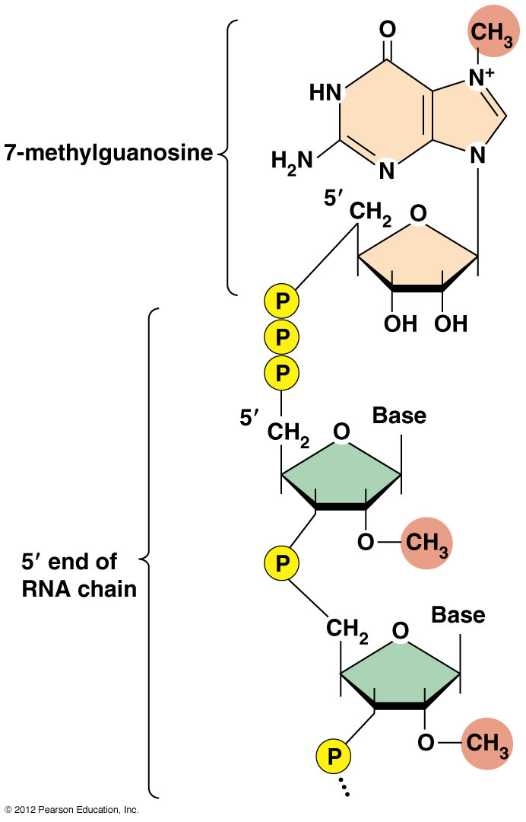
Δομή της καλύπτρας τουmRNA των ευκαρυωτικών (cap).
Στο 5΄ άκρο του mRNA γίνεται προσθήκη ενός νουκλεοτιδίου γουανίνης που φέρει μία μεθυλομάδα και συνδέεται με τρεις φωσφορικές ομάδες με το ακραίο νουκλεοτίδιο του mRNA.
Η προσθήκη της καλύπτρας συνήθως γίνεται πριν την ολοκλήρωση της μεταγραφής, μόλις η RNA πολυμεράση συνθέσει περίπου 25 νουκλεοτίδια.

Slide 56
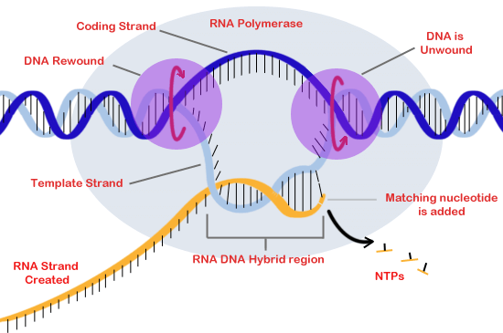
H RNA πολυμεράση καταλαμβάνει στο DNA ένα χώρο από 30-40bp (ζεύγη βάσεων). Από αυτά 17-18bp βρίσκονται σε αποελιγμένη μορφή και περίπου 12bp ως υβρίδια DNA – RNA. Η ταχύτητα επιμήκυνσης είναι περίπου 50 νουκλεοτίδια/sec.
Η RNA πολυμεράση προχωράει κατά μήκος του DNA, ενώ το νεοσυντιθέμενο τμήμα του RNA αποδεσμεύεται από το DNA το οποίο ξαναπαίρνει τη δίκλωνη μορφή του.

Slide 57
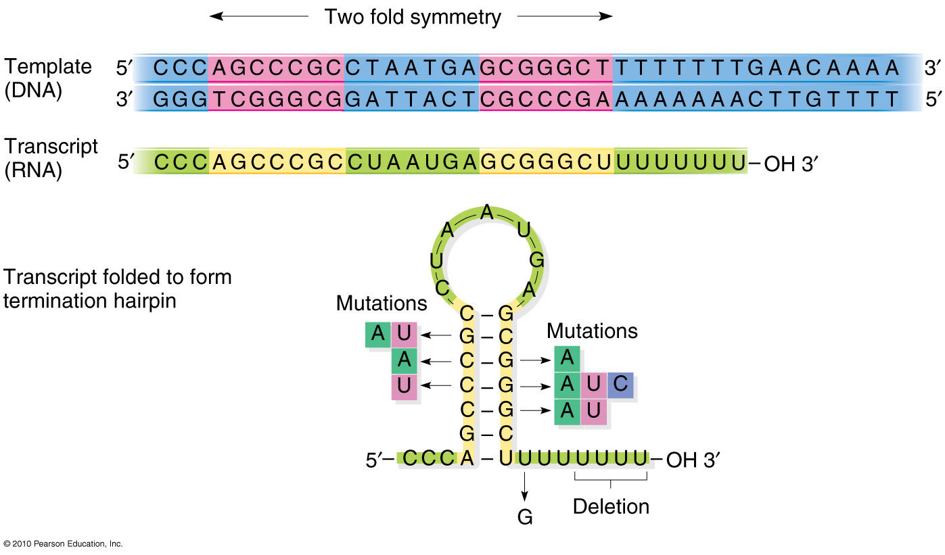
Λήξη μεταγραφής
Με τη λήξη της μεταγραφής ο πολυμερισμός των ριβονουκλεοτιδίων σταματά, το RNA ελευθερώνεται από το DNA το οποίο ξαναπαίρνει δίκλωνη μορφή και η RNA πολυμεράση αποδεσμεύεται από το DNA.
Στο τέλος του γονιδίου υπάρχουν αλληλουχίες βάσεων που αποτελούν το σήμα λήξης της μεταγραφής.
Το σήμα λήξης της μεταγραφής είναι μία αλληλουχία πλούσια σε C και G που ακολουθείται από αλληλουχία πλούσια σε Α και Τ.
Το RNA που προκύπτει από τις αλληλουχίες αυτές περιέχει συμπληρωματικές βάσεις οι οποίες συνδέονται με δεσμούς υδρογόνου και σχηματίζουν μία δομή φουρκέτας. Το παραπάνω έχει αποτέλεσμα την αποδέσμευση του RNA από το DNA. Στην απελευθέρωση του RNA συμβάλει επίσης ένας πρωτεϊνικός παράγοντας, ο παράγοντας ρ (rho factor).
Στα ευκαρυωτικά κύτταρα μετά την ελευθέρωση του mRNA γίνεται προσθήκη 250 περίπου νουκλεοτιδίων με Α γνωστό ως ουρά πολύ-Α (poly-A tail)από το ένζυμο πολύ-Α-πολυμεράση.

Slide 58
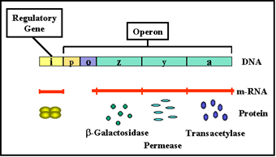
Το τμήμα του DNA που μεταγράφεται ονομάζεται μονάδα μεταγραφής. Κάθε μονάδα μεταγραφής ορίζεται στο 5΄ άκρο από τον προαγωγέα και στο 3΄ από την αλληλουχία λήξης της μεταγραφής.
Στους ευκαρυωτικούς μία μονάδα μεταγραφής μεταγράφει ένα μόνο γονίδιο, ενώ στους προκαρυωτικούς συνήθως περισσότερα του ενός γονίδια, τα οποία έχουν κοινό έλεγχο της μεταγραφής τους. Τα δομικά γονίδια και οι ρυθμιστικές περιοχές αποτελούν ένα συνεργείωμα ή οπερόνιο.
Τα μόρια mRNA των προκαρυωτικών μεταφράζονται από τα ριβοσώματα ενώ η μεταγραφή βρίσκεται ακόμα σε εξέλιξη. Αντίθετα, στους ευκαρυωτικούς οργανισμούς ακολουθεί μία πολύπλοκη διαδικασία ωρίμανσης πριν την μετάφραση.

Slide 59
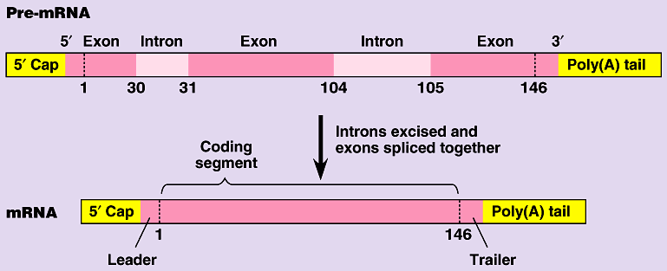
Τα περισσότερα προϊόντα της μεταγραφής των ευκαρυωτικών κυττάρων δεν είναι λειτουργικά mRNA και αποτελούν το πρόδρομο (προ-mRNA) ή ετερογενές πυρηνικό RNA (pre-mRNA ή hnRNA-heterogeneous nuclear RNA).
Το pre-mRNA περιέχει εκτός από τις περιοχές που μεταφράζονται σε αμινοξέα, ενδιάμεσες αλληλουχίες οι οποίες αποκόβονται. Οι ενδιάμεσες αλληλουχίες ονομάζονται ιντρόνια ή εσώνια (introns) και οι κωδικές εξώνια (exons). Τα ιντρόνια έχουν συνήθως μεγαλύτερο μήκος από τα εξώνια το οποίο κυμαίνεται από 1 ως 10.000 ή και περισσότερα νουκλεοτίδια. Τα εξώνια ονομάζονται επίσης και εκφραζόμενες αλληλουχίες και συνήθως αντιπροσωπεύουν ένα μικρό ποσοστό του γονιδίου.
Το πλήθος των ιντρονίων δεν είναι σταθερό. Ορισμένα γονίδια των ευκαρυωτικών δεν έχουν ιντρόνια, ορισμένα έχουν λίγα, ενώ το περισσότερα έχουν ένα μεγάλο πλήθος ιντρονίων.
Οι όροι «εξώνιο» και «ιντρόνιο» ισχύουν τόσο για το DNA όσο και για το RNA.

Slide 60
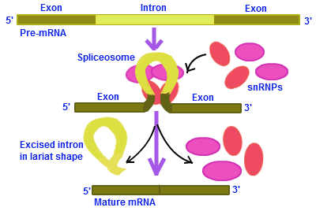
Ωρίμανση mRNA των ευκαρυωτικών
Η απομάκρυνση των ιντρονίων γίνεται με την βοήθεια των μικρών πυρηνικών RNA (snRNA) τα οποία συνδέονται με ειδικές πρωτεΐνες και σχηματίζουν τα μικρά ριβονουκλεοπρωτεϊνικά σωματίδια ή snRNP. Τα snRNPs αναγνωρίζουν τα εσώνια και τα αποκόπτουν και στη συνέχεια συνδέουν τα εξώνια μεταξύ τους

Slide 61

Τα ιντρόνια αναγνωρίζονται από τα snRNPs μέσω αλληλουχιών μικρού μήκους που υπάρχουν στα άκρα τους. Οι αλληλουχίες των βάσεων κάθε εσωνίου αρχίζουν με τις βάσεις GU και τελειώνουν με AG. Σημαντικό ρόλο παίζει επίσης, μία επιπλέον αλληλουχία στο εσωτερικό του εσωνίου που ονομάζεται θέση διακλάδωσης.
Τα snRNPs αναγνωρίζουν αυτές τις αλληλουχίες και σχηματίζουν ένα βρόγχο στο προ-mRNA, ό οποίος αποκόπτεται και τα νουκλεοτίδια που είναι στα άκρα του συνδέονται με φωσφοδιεστερικό δεσμό.
Τα προ-mRNA πολλών ευκαρυωτικών γονιδίων μπορεί να συρραφούν με διαφορετικούς τρόπους, με αποτέλεσμα να δημιουργούνται πολλές διαφορετικές πρωτεΐνες. Με τον τρόπο αυτό αυξάνει η δυνατότητα δημιουργίας περισσότερων πρωτεϊνών.

Slide 62

Στους προκαρυωτικούς οργανισμούς το mRNA δεν έχει ιντρόνια και η μεταγραφή γίνεται στο κυτταρόπλασμα. Αυτό δίνει τη δυνατότητα μετάφρασης των mRNA πριν ακόμη ολοκληρωθεί η μεταγραφή τους.
Αντίθετα, στους ευκαρυωτικούς οργανισμούς το mRNA μετά την ωρίμανσή του πρέπει να βγει από τον πυρήνα ώστε να συνδεθεί με κάποιο ριβόσωμα στο κυτταρόπλασμα.
Η έξοδος των mRNA ελέγχεται πολύ αυστηρά από σύμπλοκα των πυρηνικών πόρων. Τα ώριμα mRNA συνδέονται σε ειδικές ομάδες πρωτεϊνών που αναγνωρίζουν την καλύπτρα, την πολύ-Α ουρά και ενδιάμεσες αλληλουχίες, οι οποίες αναγνωρίζουν τη σωστή συρραφή των εξωνίων. Οι πρωτεΐνες συνδέονται στο mRNA αμέσως μετά την ολοκλήρωση της ωρίμανσης (σύμπλοκα συρραφής εξωνίων).
Όταν το mRNA καταστεί έτοιμο για εξαγωγή, συνδέεται με μια ειδική πρωτεΐνη, τον υποδοχέα πυρηνικής μεταφοράς, που καθοδηγεί το mRNA δια μέσου των πυρηνικών πόρων.

Slide 63
Τα μόρια mRNA μετά από ένα χρονικό διάστημα αποδομούνται στο κυτταρόπλασμα από ριβονουκλεάσες. Ο χρόνος ζωής των διαφόρων μορίων mRNA διαφέρει σημαντικά, ανάλογα με το είδος του mRNA και του κυττάρου.
Στα βακτήρια, τα περισσότερα είδη mRNA αποδομούνται μετά από τρία λεπτά περίπου.
Στους ευκαρυωτικούς οργανισμούς, ο χρόνος ζωής ενός mRNA που κυμαίνεται από λιγότερο από 30 λεπτά μέχρι περισσότερο από 10 ώρες.
Ο χρόνος ζωής των mRNA εξαρτάται από αλληλουχίες στο 3΄ άκρο του μορίου πριν από την πολύ-Α ουρά.
Ο χρόνος ζωής των mRNA επηρεάζει την ποσότητα της πρωτεΐνης που παράγουν. Οι πρωτεΐνες που χρειάζονται σε μεγάλες ποσότητες παράγονται από mRNA με μεγάλο χρόνο ζωής, ενώ εκείνες που χρειάζονται σε μικρές ποσότητες από μόρια με μικρό χρόνο ζωής.

Slide 64
ΣΥΝΘΕΣΗ ΠΡΩΤΕΪΝΩΝ
(ΜΕΤΑΦΡΑΣΗ)

Slide 65

Σύνθεση πρωτεϊνών - μετάφραση
Η μετάφραση είναι η διαδικασία μεταφοράς της γενετικής πληροφορίας από το mRNA στα αμινοξέα των πολυπεπτιδικών αλυσίδων. Η αλληλουχία των βάσεων του mRNA μεταφράζεται σε αλληλουχία των αμινοξέων της πολυπεπτιδικής αλυσίδας, βάση ενός κώδικα που ονομάζεται γενετικός κώδικας.
Η διαδικασία απαιτεί τη συμμετοχή εκτός από το mRNA, των tRNA, των ριβοσωμάτων και πολλών πρωτεϊνικών παραγόντων (συμμετέχουν περισσότερα από 100 μακρομόρια).
Η μετάφραση διακρίνεται σε έναρξη, επιμήκυνση και λήξη

Slide 66
Γενετικός κώδικας
Γενετικός κώδικας ονομάζεται ο κώδικας με βάση τον οποίο η αλληλουχία των βάσεων του DNA (ή το αντίγραφο RNA) καθορίζει την σειρά των αμινοξέων στην πολυπεπτιδική αλυσίδα.
Μία αλληλουχία τριών βάσεων καθορίζει ένα αμινοξύ. Η τριάδα των βάσεων ονομάζεται κωδικόνιο ή κωδίκιο.
Ο γενετικός κώδικας είναι σχεδόν ίδιος για όλους τους οργανισμούς, μη επικαλυπτόμενος, συνεχής και πλεονάζον (εκφυλισμένος).
Από τα 64 πιθανά κωδικόνια που προκύπτουν από τους συνδυασμούς των 4 βάσεων ανά τρεις (4³ = 64), 61 κωδικοποιούν ένα αμινοξύ και 3 είναι κωδικόνια λήξης (UGA, UAA, UAG)
AUG–GAG–GCG–AAG- GAA- UAU-CUA-UGA
Met – glu – ala – lys – glu – tyr – leu - λήξη

Slide 67

Ιδιότητες γενετικού κώδικα
Ένα κωδικόνιο κωδικοποιεί ένα μόνο αμινοξύ.
Όλα τα αμινοξέα, εκτός από τη μεθειονίνη και την θρυπτοφάνη κωδικοποιούνται από 2-6 κωδικόνια. Τα κωδικόνια που κωδικοποιούν το ίδιο αμινοξύ ονομάζονται συνώνυμα.
Τα κωδικόνια λήξης δεν αναγνωρίζονται από κανένα tRNA, αλλά αντίθετα από ειδικούς παράγοντες λήξης της μετάφρασης.
Το κωδικόνιο έναρξης (AUG) σηματοδοτεί εκτός από την έναρξη και το αμινοξύ μεθειονίνη, το οποίο βρίσκεται και σε ενδιάμεσες θέσεις της πολυπεπτιδικής αλυσίδας. Το κωδικόνιο έναρξης στους ευκαρυωτικούς είναι το κωδικόνιο AUG που βρίσκεται πιο κοντά στο 5’ άκρο του mRNA, ενώ στους προκαρυωτικούς μετά από μία αλληλουχία πλούσια σε πουρίνες η οποία συνδέεται στο rRNA σε μία αντίστοιχη αλληλουχία πλούσια σε πυριμιδίνες.
Ο γενετικός κώδικας είναι σχεδόν παγκόσμιος. Εξαίρεση αποτελούν τα μιτοχόνδρια πολλών θηλαστικών και πρωτόζωων. Για παράδειγμα στα μιτοχόνδρια του ανθρώπου, όπου το κωδικόνιο λήξης UGA κωδικοποιεί την θρυπτοφάνη, τα κωδικόνια AGA και AGG είναι κωδικόνια λήξης και το κωδικόνιο AUA της μεθειονίνης και όχι της ισολευκίνης. Ανάλογες διαφορές υπάρχουν στα μιτοχόνδρια και άλλων ειδών θηλαστικών καθώς και στα βλεφαριδωτά πρωτόζωα.

Slide 68

Ο γενετικός κώδικας είναι πλεονάζων, δηλαδή διαφορετικά κωδικόνια καθορίζουν το ίδιο αμινοξύ. Αυτό υποδηλώνει ότι υπάρχουν περισσότερα του ενός tRNA για το ίδιο αμινοξύ ή/και ορισμένα tRNA συνδέονται με περισσότερα του ενός κωδικόνια. Πράγματι, μερικά αμινοξέα συνδέονται με περισσότερα του ενός tRNA, ενώ πολλά tRNA είναι έτσι κατασκευασμένα, ώστε να απαιτούν ακριβές ζευγάρωμα μόνο στις δύο πρώτες βάσεις κωδικονίου-αντικωδικονίου και μπορούν να ανεχθούν κάποια αναντιστοιχία (ή ταλάντευση) στην τρίτη θέση. Το αποτέλεσμα είναι να υπάρχουν περισσότερα από 20 είδη tRNA. Ο ακριβής αριθμός των tRNA διαφέρει μεταξύ των οργανισμών.
Δύο βάσεις αδενίνης (Α 1492 και Α 1493) στο 3’ άκρο του 16S rRNA της 30S υπομονάδας του ριβοσώματος ελέγχουν το σωστό ζευγάρωμα μόνο των δύο πρώτων θέσεων κωδικονίου-αντικωδικονίου. Ανάλογος μηχανισμός ελέγχου για την τρίτη θέση δεν υπάρχει.
Έτσι, μία G μπορεί να συνδεθεί με δεσμούς υδρογόνου εκτός από C και με U, αν βρίσκονται στην τρίτη θέση του κωδικονίου. Επίσης, αν στην τρίτη θέση του αντικωδικονίου υπάρχει I, μπορεί να συνδεθεί με U, C ή A.
Για παράδειγμα, το tRNA της φαινυλαλανίνης με αντικωδικόνιο 3’-AAI-5’ μπορεί να συνδεθεί με τα κωδικόνια 5’-UUC-3’ και 5’-UUU-3’. Ομοίως, το tRNA της αλανίνης με αντικωδικόνιο 3’-CGI-5’ με τα αντικωδικόνια 5’-GCU-3’ και 5’-GCA-3’.

Slide 69
Η αλληλουχία του mRNA που μεταφράζεται σε αμινοξέα, από το κωδικόνιο έναρξης μέχρι το κωδικόνιο λήξης, ονομάζεται πλαίσιο ανάγνωσης (κλειστό αν περιλαμβάνεται σε αυτό το κωδικόνιο λήξης και ανοικτό αν δεν περιλαμβάνεται).
Μία αλληλουχία mRNA μπορεί να διαβαστεί με οποιοδήποτε από τα τρία πιθανά πλαίσια ανάγνωσης που προκύπτουν ανάλογα με το νουκλεοτίδιο που διαβάζεται πρώτο, αποδίδοντας διαφορετική αλληλουχία αμινοξέων. Ωστόσο, αυτό δε συμβαίνει γιατί ειδικό σήμα στην αρχή κάθε μηνύματος καθορίζει το σωστό πλαίσιο ανάγνωσης.
AUG–GAU–GCG–AAG- GAA- UAU-CUA-UGA
Met – glu – ala – lys – glu – tyr – leu - λήξη
AU-GGA- UGC-GAA-GGA-AUA-UCU-AUG-A
- gly – cys – glu – gly – ile – ser – met -
A-UGG-AUG-CGA-AGG-AAU-AUC-UAU-GA
- trp – met – arg – arg – asn – ile – ile -

Slide 70


Μόρια tRNA
Τα μόρια tRNA είναι σχετικά μικρά μόρια με μήκος 75-85 νουκλεοτίδια. Όλα τα μόρια έχουν μία γουανίνη στο 5΄ άκρο τους και την αλληλουχία CCA στο 3΄ άκρο. Περιέχουν ασυνήθιστες βάσεις όπως η ινοσίνη (Ι), η μεθυλοϊνοσίνη (ΜΙ), η ψευδοουριδίνη (Ψ), η διυδροουριδίνη (D) και η μεθυλογουανίνη (G^{m}). Οι βάσεις αυτές προέρχονται από τροποποιήσεις των συνηθισμένων βάσεων των νουκλεοτιδίων μετά τη σύνθεση του tRNA. Περίπου 1 στα 10 νουκλεοτίδια ενός μορίου tRNA είναι τροποποιημένο.

Slide 71

Τα tRNA:
συνδέονται με ένα συγκεκριμένο αμινοξύ στο 3΄ άκρο τους
αναγνωρίζονται από τα ριβοσώματα και συνδέονται σε αυτά
συνδέονται στην κωδική περιοχή του mRNA με μία τριάδα νουκλεοτιδίων, το αντικωδικόνιο το οποίο είναι συμπληρωματικό με το κωδικόνιο που κωδικοποιεί το αμινοξύ με το οποίο συνδέονται

Slide 72

Τα μόρια tRNA αναδιπλώνονται στο χώρο, δημιουργώντας δίκλωνες έλικες και μονόκλωνες θηλιές παίρνοντας ένα σχήμα που μοιάζει, στην απλή μορφή του, με τριφύλλι. Το απλοποιημένο αυτό σχήμα αναδιπλώνεται ακόμη περαιτέρω σχηματίζοντας μία συμπαγή δομή σχήματος L. Οι δίκλωνες έλικες αντιστοιχούν σε περιοχές του μορίου με συμπληρωματικά νουκλεοτίδια, ενώ οι θηλιές σε περιοχές με αζευγάρωτες βάσεις. Σε μία από αυτές τις θηλιές βρίσκεται η τριάδα νουκλεοτιδίων που αναγνωρίζει και συνδέεται με τα κωδικόνια του mRNA, το αντικωδικόνιο. Στην αντίθετη άκρη στην μικρή μονονηματική περιοχή στο 3’ άκρο του μορίου η αλληλουχία CCA συνδέεται με το αντίστοιχο αμινοξύ και ονομάζεται στέλεχος δέκτης.
Δευτεροταγής και τριτοταγής δομή του tRNA

Slide 73

Σύνδεση των tRNA με τα αμινοξέα
Η σύνδεση ενός tRNA με ένα συγκεκριμένο αμινοξύ γίνεται με τη βοήθεια ενζύμων που ονομάζονται συνθετάσες των αμινοάκυλο –tRNA. Υπάρχουν συνολικά 20 συνθετάσες, μία για κάθε αμινοξύ.
Σε κάθε ένζυμο υπάρχει μία θέση σύνδεσης ενός αμινοξέος και μία θέση για όλα τα tRNA με τα αντικωδικόνια που είναι συμπληρωματικά με τα κωδικόνια του αμινοξέος. Το ένζυμο αναγνωρίζει επίσης αλληλουχίες νουκλεοτιδίων στο στέλεχος του tRNA που θα συνδεθεί με το αμινοξύ.
Στο ένζυμο συνδέεται πρώτα το συγκεκριμένο αμινοξύ, το οποίο παραμένει συνδεδεμένο μέχρι τη σύνδεση του κατάλληλου tRNA. Όταν προσδεθεί το tRNA, συνδέεται η καρβοξυλομάδα του αμινοξέος με τη ριβόζη της αδενοσίνης του 3΄ άκρου του tRNA.
Ορισμένα βακτήρια έχουν λιγότερες συνθετάσες. Στην περίπτωση αυτή, η ίδια συνθετάση συνδέει ένα αμινοξύ σε δύο διαφορετικά είδη tRNA. Όταν συνδέεται το αμινοξύ με tRNA που δεν έχει το σωστό αντικωδικόνιο, ένα δεύτερο ένζυμο διορθώνει το λάθος τροποποιώντας το αμινοξύ, έτσι ώστε να αντιστοιχεί στο αντικωδικόνιο του tRNA.

Slide 74

Σύνδεση του tRNA της φαινυλαλανίνης με το αντίστοιχο αμινοξύ από την ειδική συνθετάση

Slide 75


Η σύνδεση του αμινοξέος με το αντίστοιχο tRNA απαιτεί κατανάλωση ενέργειας με τη μορφή του ΑΤΡ. Η ενέργεια χρησιμοποιείται για την ενεργοποίηση του αμινοξέος, με αποτέλεσμα ο δεσμός που δημιουργείται να είναι υψηλής ενέργειας. Η ενέργεια αυτή θα χρησιμοποιηθεί στη συνέχεια για τη δημιουργία πεπτιδικού δεσμού

Slide 76

Ο πεπτιδικός δεσμός δημιουργείται ανάμεσα στην καρβοξυλομάδα του αμινοξέος που έχει ήδη ενσωματωθεί σε μία πολυπεπτιδική αλυσίδα και την αμινομάδα του επόμενου αμινοξέος. Ο δεσμός είναι δυνατόν να γίνει, γιατί τα αμινοξέα συνδέονται στο tRNA με ομοιοπολικό δεσμό υψηλής ενέργειας. Η ενέργεια αυτή χρησιμοποιείται για την ενσωμάτωση του επόμενου αμινοξέος και όχι για τη σύνδεση του ίδιου.

Slide 77
Ριβοσώματα
Τα ριβοσώματα αποτελούνται από δύο υπομονάδες, τη μικρή και τη μεγάλη. Και οι δύο υπομονάδες είναι συμπλέγματα rRNA και πρωτεϊνών. Οι δύο υπομονάδες συνδέονται μόνο κατά τη διάρκεια της μετάφρασης.
Τα ριβοσώματα των προκαρυωτικών οργανισμών δομούνται από τρία rRNA και 55 πρωτεΐνες, ενώ των ευκαρυωτικών από τέσσερα μόρια rRNA και 82 πρωτεΐνες.
Προκαρυωτικοί |  | Ευκαρυωτικοί
Μικρή υπομονάδα | 16S rRNA | 18S rRNA
 | 21 πρωτεΐνες | 33 πρωτεΐνες
Μεγάλη υπομονάδα | 23S και 5S rRNA | 28S, 5,8S και 5S rRNA
 | 34 πρωτεΐνες | 49 πρωτεΐνες
Ένα ριβόσωμα προσθέτει 2 αμινοξέα/sec στους ευκαρυωτικούς και 20 αμινοξέα/sec στους προκαρυωτικούς.

Slide 78

Απλοποιημένη, τρισδιάστατη και μοριακή δομή του ριβοσώματος

Slide 79

Τα ριβοσώματα του βακτηρίου E. coli αποτελούνται από δύο υπομονάδες διαφορετικού μεγέθους, με συντελεστή καθίζησης 30S και 50S. Η λειτουργική μονάδα του ριβοσώματος είναι και οι δύο υπομονάδες με συντελεστή καθίζησης 70S.
Αντίστοιχα στα ευκαρυωτικά κύτταρα τα μεγέθη είναι 40S, 60S και 80S για ολόκληρο το ριβόσωμα.
Στην μικρή υπομονάδα γίνεται το ταίριασμα των κωδικονίων του mRNA με τα αντικωδικόνια των tRNA, ενώ στη μεγάλη υπομονάδα καταλύεται ο πεπτιδικός δεσμός μεταξύ των αμινοξέων.
Ένα κύτταρο της E. Coli περιέχει περίπου 20.000 ριβοσώματα, που αντιστοιχούν στο ¼ σχεδόν της συνολικής του μάζας. Σε ένα τυπικό ευκαρυωτικό κύτταρο το πλήθος των ριβοσωμάτων είναι της τάξης των εκατομμυρίων.

Slide 80

Όταν ένα ριβόσωμα προχωρήσει κατά μήκος του mRNA προς το 3’ άκρο, το κωδικόνιο έναρξης ελευθερώνεται και είναι δυνατή η σύνδεση νέου ριβοσώματος σε αυτό. Έτσι, πολλά ριβοσώματα μπορούν να μεταφράζουν ταυτόχρονα ένα μόριο mRNA.
Το σύμπλεγμα των ριβοσωμάτων και του mRNA ονομάζεται πολύσωμα ή πολυριβόσωμα.
Η ελάχιστη απόσταση των ριβοσωμάτων που έχουν συνδεθεί σε ένα mRNA είναι 80 νουκλεοτίδια.

Slide 81


Στην μικρή υπομονάδα του ριβοσώματος υπάρχει μία θέση σύνδεσης με το mRNA, ενώ στη μεγάλη υπομονάδα υπάρχουν οι θέσεις Ε, Ρ και Α στις οποίες τοποθετούνται τα tRNA κατά την εξέλιξη της μετάφρασης. Η θέση Ε (exit site) είναι η θέση εξόδου του tRNA του οποίου το αμινοξύ έχει συνδεθεί στην πολυπεπτιδική αλυσίδα, στη θέση Ρ (peptidyl -tRNA site) βρίσκεται το tRNA που φέρει την πεπτιδική αλυσίδα που έχει συντεθεί και η θέση Α (aminoacyl - tRNA site) είναι η θέση στην οποία συνδέεται το νέο tRNA που φέρει το επόμενο αμινοξύ. Κάθε στιγμή μόνο δύο από τις τρεις αυτές θέσεις καταλαμβάνονται από μόρια tRNA.
Τα μόρια tRNA συγκρατούνται σταθερά στις θέσεις Α και Ρ μόνο αν το αντικωδικόνιό τους είναι συμπληρωματικό με το αντίστοιχο κωδικόνιο του mRNA. Οι θέσεις αυτές είναι αρκετά κοντά, ώστε να μπορούν να σχηματίζουν δεσμούς υδρογόνου μόνο με γειτονικά κωδικόνια του mRNA

Slide 82

Το ριβόσωμα και οι θέσεις σύνδεσης του mRNA και των tRNA

Slide 83
Τα ριβοσώματα αποτελούνται κατά τα δύο τρία από RNA και κατά το ένα τρίτο από πρωτεΐνες.
Τα rRNA και όχι οι πρωτεΐνες είναι υπεύθυνα για τη συνολική δομή του ριβοσώματος, την τοποθέτηση των tRNA και του mRNA. Επίσης, το rRNA παίρνει μέρος στην κατάλυση του πεπτιδικού δεσμού σχηματίζοντας το ενεργό κέντρο της αντίδρασης.
Οι ριβοσωμικές πρωτεΐνες βρίσκονται στην επιφάνεια και συμπληρώνουν τα κενά του αναδιπλωμένου RNA. Ο κύριος ρόλος τους φαίνεται να είναι αρχική συναρμολόγηση των rRNA που απαρτίζουν τον πυρήνα του ριβοσώματος, καθώς και η σταθεροποίησή του, ενώ επιτρέπουν τις αλλαγές στη διαμόρφωση του rRNA που είναι απαραίτητες στη μετάφραση.
Η μετάφραση πιθανόν ρυθμίζεται από μικρά μόρια RNA τα microRNA ή miRNA, μήκους 21-23 νουκλεοτίδια που προσδένονται στην 3’ αμετάφραστη περιοχή του mRNA και σταματούν την μετάφραση. Τα μόρια αυτά έχουν παρόμοια λειτουργία με έναν άλλο τύπο RNA, το ανασταλτικό RNA (inhibitory RNA ή iRNA) το οποίο δεν σταματά τη μετάφραση αλλά σηματοδοτεί το mRNA ώστε να αποδομηθεί.

Slide 84

Έναρξη της μετάφρασης
Στην έναρξη της μετάφρασης παίρνουν μέρος:
Η μικρή υπομονάδα του ριβοσώματος
Το mRNA
Ένα ειδικό tRNA (tRNA της έναρξης), το οποίο φέρει το αμινοξύ μεθειονίνη ή στους προκαρυωτικούς μία τροποποιημένη μορφή της, τη φορμυλομεθειονίνη. Το tRNA της έναρξης είναι διαφορετικό από τα tRNA που φέρουν μεθειονίνη η οποία θα εισαχθεί ενδιάμεσα στην πολυπεπτιδική αλυσίδα.
Πρωτεϊνικοί παράγοντες έναρξης
Η μεγάλη υπομονάδα του ριβοσώματος συνδέεται με τη μικρή υπομονάδα μετά την σύνδεσή της με το tRNA της έναρξης το οποίο φέρει το αμινοξύ μεθειονίνη και το mRNA. Η σύνδεση αυτή σηματοδοτεί το τέλος της φάσης της έναρξης της μετάφρασης
Η θέση από όπου ξεκινά η πρωτεϊνοσύνθεση είναι εξαιρετικά σημαντική, γιατί καθορίζει το πλαίσιο ανάγνωσης των κωδικονίων.

Slide 85

Έναρξη της μετάφρασης στο προκαρυωτικό κύτταρο
Η μικρή υπομονάδα του ριβοσώματος με τη βοήθεια των παραγόντων έναρξης συνδέεται στο 5’ άκρο του mRNA και μετακινείται με κατεύθυνση 5΄ → 3΄μέχρι το κωδικόνιο έναρξης AUG. Στο σημείο αυτό, συνδέεται το rRNA του ριβοσώματος με μία συμπληρωματική αλληλουχία του mRNA που υπάρχει στην 5΄ αμετάφραστη περιοχή, επτά βάσεις πριν από το κωδικόνιο έναρξης (αλληλουχία Shine – Dalgarno, 5’ –AGGAGGU- 3’). Στο σύμπλοκο συνδέεται το πρώτο αμινοάκυλο –tRNA που φέρει το αμινοξύ Ν-φορμυλομεθειονίνη με τη βοήθεια παραγόντων έναρξης. Στο σύμπλεγμα προστίθεται η μεγάλη υπομονάδα του ριβοσώματος τοποθετώντας το tRNA της έναρξης στη θέση Ρ.
Σε πολλά mRNA των προκαρυωτικών υπάρχουν περισσότερες από μία αλληλουχίες έναρξης Shine - Dalgarno (πολυγονιδιακά mRNA) και επομένως, έχουν τη δυνατότητα να συνδέονται με πολλά ριβοσώματα τα οποία συνθέτουν ταυτόχρονα διαφορετικές πρωτεΐνες
Στους προκαρυωτικούς το κωδικόνιο έναρξης απέχει σχεδόν πάντα περισσότερο από 25 νουκλεοτίδια από το 5’ άκρο του mRNA.
Το tRNA που μεταφέρει τη φορμυλομεθειονίνη είναι διαφορετικό από το tRNA που μεταφέρει τη μεθειονίνη

Slide 86


Η φορμυλομεθειονίνη είναι το αμινοξύ έναρξης στους προκαρυωτικούς. Προκύπτει από την προσθήκη μιας φορμυλομάδας στο αμινοξύ μεθειονίνη με τη βοήθεια του ενζύμου τρανσφορμυλάση. Το tRNA της έναρξης (tRNAf) είναι διαφορετικό από τα tRNA που μεταφέρουν μεθειονίνη εσωτερικά της πολυπεπτιδικής αλυσίδας (tRNAm), παρόλο που και τα δύο αναγνωρίζονται από την ίδια συνθετάση. Η μεθειονίνη μπορεί να φορμυλιωθεί από το ένζυμο μόνο αν είναι συνδεδεμένη με το tRNAf

Slide 87

Οι παράγοντες της μετάφρασης στους προκαρυωτικούς διακρίνονται στους παράγοντες έναρξης IF(IF1, IF2, IF3), τους παράγοντες επιμήκυνσης EF (EF-Tu, EF-G ) και τους παράγοντες τερματισμού RFs (RF1, RF2, Rf3).
Οι παράγοντες έναρξης και επιμήκυνσης συνδέονται με GTP και το σύμπλεγμα με tRNA. Η σύνδεση επιτρέπει στο tRNA να συνδεθεί στο ριβόσωμα, όπου η υδρόλυση του GTP σε GDP έχει ως αποτέλεσμα την απομάκρυνση του παράγοντα και την μετάβαση στην επόμενη φάση. Ανάλογοι παράγοντες υπάρχουν και στους ευκαρυωτικούς οργανισμούς.
Oι παράγοντες τερματισμού RFs αναγνωρίζουν τα κωδικόνια λήξης και επιτρέπουν την είσοδο ενός μορίου H₂O στη θέση Α, με αποτέλεσμα την υδρόλυση του δεσμού του αμινοξέος με το τελευταίο tRNA της θέσης Α, και επομένως την ελευθέρωση της πολυπεπτιδικής αλυσίδας στο κυτταρόπλασμα.

Slide 88

Έναρξη της μετάφρασης στο ευκαρυωτικό κύτταρο
Η μικρή υπομονάδα του ριβοσώματος συνδέεται με το tRNA της έναρξης που φέρει το αμινοξύ μεθειονίνη καθώς και με παράγοντες έναρξης (ευκαρυωτικοί παράγοντες έναρξης ή eIFS). Το tRNA της έναρξης είναι ειδικό και ονομάζεται tRNA_{f} ή tRNA_{i}. Αυτό το tRNA είναι το μοναδικό που μπορεί να συνδεθεί στη μικρή υπομονάδα χωρίς να είναι πλήρες το ριβόσωμα. To σύμπλοκο στη συνέχεια, συνδέεται στο 5΄ άκρο του mRNA το οποίο αναγνωρίζει βάσει της καλύπτρας (τροποποιημένη δομή στο 5’ άκρο του). Η μικρή υπομονάδα κινείται προς το 3’ άκρο του mRNA και το σαρώνει μέχρι το πρώτο κωδικόνιο AUG. Στο σημείο αυτό απομακρύνονται οι παράγοντες έναρξης επιτρέποντας στη μεγάλη υπομονάδα να συνδεθεί στο σύμπλοκο, προσαρμόζοντας το tRNA της έναρξης στη θέση Ρ. Η διαδικασία πιθανόν ρυθμίζεται από μία μικρή αλληλουχία νουκλεοτιδίων που υπάρχει πριν από το πρώτο κωδικόνιο AUG του mRNA.
Τα mRNA των ευκαρυωτικών περιέχουν μόνο μία τέτοια αλληλουχία και για το λόγο αυτό συνθέτουν μόνο ένα είδος πρωτεΐνης

Slide 89


Στους ευκαρυωτικούς, σχηματίζεται στο 5’ άκρο του mRNA η καλύπτρα (cap). Περιλαμβάνει την προσθήκη στο άκρο του mRNA ενός νουκλεοτιδίου γουανίνης που φέρει μία μεθυλομάδα και συνδέεται με τρεις φωσφορικές ομάδες με το ακραίο νουκλεοτίδιο του mRNA.
Η προσθήκη της καλύπτρας συνήθως γίνεται πριν την ολοκλήρωση της μεταγραφής, μόλις η RNA πολυμεράση συνθέσει περίπου 25 νουκλεοτίδια.
Η μικρή υπομονάδα αναγνωρίζει την καλύπτρα στο 5’ άκρο του mRNA και συνδέεται με τη βοήθεια των παραγόντων έναρξης. Ο παράγοντας elF4E αναγνωρίζει την καλύπτρα στο 5’ άκρο του mRNA και επιτρέπει στο tRNA της έναρξης να συνδεθεί στο mRNA.

Slide 90

Ο παράγοντας elF2 συνδέεται με GTP και στη συνέχεια με το tRNA της μεθειονίνης και την 40S υπομονάδα του ριβοσώματος .

Slide 91

Το σύμπλοκο της μικρής υπομονάδας του ριβοσώματος με τους παράγοντες έναρξης και το tRNA της έναρξης σαρώνει το mRNA μέχρι το κωδικόνιο AUG. Η υδρόλυση του GTP σε GDP επιτρέπει την απομάκρυνση του παράγοντα και την σύνδεση της 60S υπομονάδας του ριβοσώματος, έτσι ώστε το tRNA της έναρξης να εισέλθει στη θέση Ρ, ενώ η γειτονική θέση Α μένει ελεύθερη, ετοιμη να δεχθεί το δεύτερο tRNA.

Slide 92
Επιμήκυνση της πολυπεπτιδικής αλυσίδας
Η επιμήκυνση της πολυπεπτιδικής αλυσίδας ξεκινάει αμέσως μετά την προσθήκη της μεγάλης υπομονάδας του ριβοσώματος στο σύμπλοκο έναρξης της μετάφρασης. Τα βασικά βήματα της επιμήκυνσης είναι ίδια σε ευκαρυωτικούς και προκαρυωτικούς οργανισμούς.
Απαραίτητα στοιχεία για την επιμήκυνση είναι: το ένζυμο πεπτιδυλοτρανσφεράση το οποίο περιέχεται στη μεγάλη υπομονάδα του ριβοσώματος, πρωτεϊνικοί παράγοντες και ενέργεια.
Η επιμήκυνση περιλαμβάνει ένα κύκλο 4 σταδίων:
Δέσμευση νέου tRNA
Σχηματισμός πεπτιδικού δεσμού
Μετατόπιση της μεγάλης υπομονάδας
Μετατόπιση της μικρής υπομονάδας.
Αποτέλεσμα ενός κύκλου είναι η μετατόπιση ολόκληρου του ριβοσώματος κατά τρία νουκλεοτίδια κατά μήκος του mRNA. Οι κύκλοι επαναλαμβάνονται μέχρι το κωδικόνιο λήξης.

Slide 93

Βήματα επιμήκυνση της πολυπεπτιδικής αλυσίδας
Το tRNA που μεταφέρει την πολυπεπτιδική αλυσίδα (έχουν συνδεθεί τρία αμινοξέα) βρίσκεται στην θέση Ρ, ενώ η θέση Α είναι κενή.
Ένα τέταρτο tRNA που μεταφέρει το επόμενο αμινοξύ τοποθετείται στη θέση Α και συνδέεται το αντικωδικόνιό του με το αντίστοιχο κωδικόνιο του mRNA.
Δημιουργείται πεπτιδικός δεσμός ανάμεσα στα αμινοξέα του τρίτου και τέταρτου tRNA των θέσεων Ρ και Α αντίστοιχα, με αποτέλεσμα τη μεταφορά της πολυπεπτιδικής αλυσίδας στο tRNA της θέσης Α. Ο πεπτιδικός δεσμός καταλύεται από το ένζυμο πεπτιδυλοτρανφεράση που περιέχεται στη μεγάλη υπομονάδα του ριβοσώματος. Ταυτόχρονα, η διαμόρφωση στο χώρο της μεγάλης υπομονάδας του ριβοσώματος μεταβάλλεται, με αποτέλεσμα να μετακινηθεί σε σχέση με τη μικρή υπομονάδα. Αυτό έχει αποτέλεσμα το στέλεχος –δέκτης του τρίτου tRNA να μεταφερθεί στη θέση Ε της μεγάλης υπομονάδας και του τέταρτου που φέρει την πολυπεπτιδική αλυσίδα στη θέση Ρ ενώ παραμένει κενή η θέση Α.
Τα παραπάνω έχουν αποτέλεσμα να αλλάξει η διαμόρφωση της μικρής υπομονάδας που οδηγεί στη μετακίνησή της ως προς το mRNA κατά τρία νουκλεοτίδια, με αποτέλεσμα την απομάκρυνση του τρίτου tRNA από τη θέση Ε και επαναφέροντας το ριβόσωμα στην αρχική κατάσταση με κενή τη θέση Α.
Ένα νέο tRNA με το αντίστοιχο αμινοξύ καταλαμβάνει τη θέση Α. Η διαδικασία συνεχίζεται μέχρι το ριβόσωμα να φθάσει σε ένα κωδικόνιο λήξης.

Slide 94

Λήξη της μετάφρασης
Τα κωδικόνια λήξης ή τερματισμού (UAG, UGA, UAA) δεν αναγνωρίζονται από κανένα tRNA. Αντίθετα, αναγνωρίζονται από ειδικούς πρωτεϊνικούς παράγοντες απελευθέρωσης, οι οποίοι δεσμεύονται σε οποιοδήποτε κωδικόνιο λήξης βρίσκεται στη θέση Α.
Οι παράγοντες απελευθέρωσης επιδρούν στην ενεργότητα του ενζύμου πεπτιδυλοτρανσφεράση, με αποτέλεσμα αντί να προσθέσει στην πολυπεπτιδική αλυσίδα ένα αμινοξύ, προσθέτει ένα μόριο νερού.
Το αποτέλεσμα είναι να αποδεσμευθεί η ομάδα του καρβοξυλίου του τελευταίου αμινοξέος από το tRNA.
Η πολυπεπτιδική αλυσίδα ελευθερώνεται, το tRNA απομακρύνεται και η μικρή υπομονάδα του ριβοσώματος αποχωρίζεται από τη μεγάλη.

Slide 95

Κατά τη σύνθεση της πολυπεπτιδικής αλυσίδας, τα αμινοξέα που έχουν συνδεθεί περνούν μέσα από μία σήραγγα γεμάτη με νερό στη μεγάλη υπομονάδα του ριβοσώματος. Η σήραγγα έχει διαστάσεις περίπου 10nm X 1,5nm και κατασκευάζεται από το 23S rRNA. Το εσωτερικό της τοίχωμα είναι κατασκευασμένο από μικρές υδρόφοβες επιφάνειες ενσωματωμένες σε μία μεγάλη υδρόφιλη επιφάνεια. Η δομή αυτή διευκολύνει το πέρασμα της πολυπεπτιδικής αλυσίδας.

Slide 96
Ολοκλήρωση πρωτεϊνών
Οι πρωτεΐνες μετά την σύνθεση της πολυπεπτιδικής αλυσίδας, αναδιπλώνονται για να πάρουν την τελική τους διαμόρφωση στο χώρο και υφίσταται μια σειρά από τροποποιήσεις που τις καθιστά λειτουργικές. Επίσης, μετακινούνται στο σημείο του κυττάρου που είναι χρήσιμες ή ακόμη εκκρίνονται από αυτό. Τα παραπάνω πραγματοποιούνται με τη βοήθεια αλληλουχιών αμινοξέων της ίδιας της πολυπεπτιδικής αλυσίδας, που έχουν το ρόλο σήματος.
Οι τροποποιήσεις γίνονται στους ευκαρυωτικούς στο ενδοπλασματικό δίκτυο ή στο σύμπλεγμα Golgi, μέσω των οποίων μετακινούνται επίσης προς το χώρο του κυττάρου όπου λειτουργούν
Ανάλογες διαδικασίες γίνονται στο κυτταρόπλασμα των προκαρυωτικών

Slide 97
Όπως με τα μόρια RNA, οι πρωτεΐνες δεν είναι σταθερά μόρια στο κύτταρο. Ο χρόνος ζωής μιας πρωτεΐνης εξαρτάται από τη λειτουργίας της.
Οι δομικές πρωτεΐνες που συμμετέχουν στη συγκρότηση σταθερών δομών, όπως τα οστά και οι μύες, έχουν χρόνο ζωής αρκετών μηνών ή και ετών. Αντίθετα, άλλες πρωτεΐνες, όπως ένζυμα και ρυθμιστικές πρωτεΐνες, έχουν χρόνο ζωής μερικές ημέρες, ώρες ή ακόμα και δευτερόλεπτα.
Η ρύθμιση του χρόνου ζωής των πρωτεϊνών καθορίζεται από ειδικά ένζυμα, τις πρωτεάσες. Τα ένζυμα αυτά αποδομούν τις πρωτεΐνες, πρώτα σε μικρότερα πεπτίδια και στη συνέχεια σε αμινοξέα (διαδικασία που ονομάζεται πρωτεόλυση). Οι πρωτεΐνες με μικρό χρόνο ζωής περιέχουν μια μικρή σειρά αμινοξέων που αναγνωρίζεται από τις πρωτεάσες.
Τα ένζυμα αναγνωρίζουν και αποδομούν επίσης και πρωτεΐνες που έχουν υποστεί βλάβη ή δεν έχουν πάρει σωστή διαμόρφωση στο χώρο. Οι πρωτεΐνες αυτές αναγνωρίζονται από άλλες μικρές πρωτεΐνες, που τις σημαδεύουν, ώστε να αναγνωριστούν από τις πρωτεάσες. Οι πρωτεΐνες με μεγάλο χρόνο ζωής, τελικά παθαίνουν βλάβες και αποδομούνται επίσης, με τον ίδιο τρόπο.

Slide 98
ΚΥΤΤΑΡΙΚΟΣ ΚΥΚΛΟΣ – ΚΥΤΤΑΡΙΚΗ ΔΙΑΙΡΕΣΗ

Slide 99

Κάθε κύτταρο, όταν οι συνθήκες είναι κατάλληλες, διπλασιάζει το γενετικό του υλικό και το περιεχόμενό του και στη συνέχεια, διαιρείται σε δύο θυγατρικά κύτταρα, όμοια μεταξύ τους και με το αρχικό.
Αυτός ο κύκλος διπλασιασμού και διαίρεσης ονομάζεται κυτταρικός κύκλος.

Slide 100
Η διάρκεια του κυτταρικού κύκλου ποικίλλει ανάλογα με το είδος του κυττάρου και του οργανισμού
Είδος κυττάρου | Διάρκεια κύκλου ζωής
Κύτταρα πρώιμου εμβρύου βατράχου | 30 λεπτά
Κύτταρα ζύμης | 1,5 – 3 ώρες
Επιθηλιακά κύτταρα εντέρου | ~12 ώρες
Ινοβλάστες θηλαστικού σε καλλιέργεια | ~20 ώρες
Ανθρώπινα ηπατοκύτταρα | ~1 έτος

Slide 101

Ο κυτταρικός κύκλος των ευκαρυωτικών κυττάρων διαιρείται σε τέσσερα στάδια ή φάσεις:
Φάση G1. Αποτελεί το διάστημα από τη στιγμή της προηγούμενης διαίρεσης και δημιουργίας του νέου κυττάρου, μέχρι την έναρξη του διπλασιασμού των χρωμοσωμάτων. Στη φάση αυτή το κύτταρο αυξάνει το πλήθος των οργανιδίων και των μορίων του και αυξάνει σε μέγεθος.
Φάση S. Είναι το χρονικό διάστημα αντιγραφής του γενετικού υλικού του κυττάρου
Φάση G2. Αποτελεί το διάστημα που μεσολαβεί μετά την ολοκλήρωση της αντιγραφής και πριν την έναρξη της διαίρεσης του κυττάρου. Σε αυτή τη φάση το κύτταρο εξακολουθεί να αυξάνει σε όγκο και μάζα, όπως στη φάση G1.
Φάση Μ. Το διάστημα διαίρεσης του πυρήνα και του κυττάρου.
Σε όλη τη διάρκεια της μεσόφασης, το κύτταρο μεταγράφει τα γονίδιά του, συνθέτει πρωτεΐνες και αυξάνει σε μάζα
Η φάση Μ είναι η μικρότερη χρονικά (5-10% του κυτταρικού κύκλου). Περιλαμβάνει τη διαίρεση του πυρήνα, γνωστή ως μίτωση και την διαίρεση του κυττάρου, που ονομάζεται κυτταροκίνηση. Η περίοδος που παρεμβάλλεται ανάμεσα σε δύο φάσεις Μ (oι φάσεις G1, S και G2), ονομάζεται μεσόφαση.

Slide 102

Οι διαδοχικές φάσεις του κυτταρικού κύκλου υφίσταται αυστηρό έλεγχο από ένα σύνθετο δίκτυο ρυθμιστικών πρωτεϊνών, οι οποίες αποτελούν το σύστημα ελέγχου. Το σύστημα ελέγχου διασφαλίζει ότι όλες οι διαδικασίες του κυτταρικού κύκλου θα γίνουν με τη σωστή σειρά και ότι κάθε φάση θα έχει ολοκληρωθεί πριν αρχίσει η επόμενη. Ο κυτταρικό κύκλος ρυθμίζεται σε ορισμένα κρίσιμα σημεία του κύκλου που επιτρέπουν ή όχι την μετάβαση στην επόμενη φάση.
Ένα σημαντικό σημείο ελέγχου είναι στο τέλος της φάσης G1, όπου ελέγχεται αν είναι ευνοϊκό το περιβάλλον και υπάρχουν αρκετές θρεπτικές ουσίες για τις επόμενες φάσεις. Αν οι εξωκυττάριες συνθήκες είναι δυσμενείς, τα κύτταρα σταματούν στη φάση G1 και μπορεί ακόμα να περάσουν σε μία κατάσταση ηρεμίας, γνωστή ως G0. Ορισμένα κύτταρα, όπως τα νευρικά και τα μυϊκά, παραμένουν για πάντα στη φάση G0.
Το σύστημα ελέγχου της φάσης G2 ελέγχει αν έχει ολοκληρωθεί η αντιγραφή του DNA και επιτρέπει στο σύστημα να σταματά πριν πυροδοτήσει τη μίτωση.
Η διαδικασία μπορεί επίσης να σταματήσει κατά τη διάρκεια της διαίρεσης του πυρήνα, αν δεν έχει σχηματιστεί σωστά η πυρηνική άτρακτος.

Slide 103
Διαίρεση του κυττάρου – Φάση Μ
Η μιτωτική άτρακτος αποτελείται από μικροσωληνίσκους και διάφορες άλλες πρωτεΐνες και είναι υπεύθυνη για το διαχωρισμό των διπλασιασμένων χρωμοσωμάτων και την κατανομή τους στα θυγατρικά κύτταρα.
Ο συσταλτικός δακτύλιος αποτελείται κυρίως από νημάτια ακτίνης και μυοσίνης σε διάταξη δακτυλίου γύρω από τον ισημερινό του κυττάρου κάτω από την κυτταρική μεμβράνη.
Ο συσταλτικός δακτύλιος περισφίγγεται και έλκει τη μεμβράνη προς τα μέσα με αποτέλεσμα την διαίρεση του κυττάρου σε δύο κύτταρα.
Τα φυτικά κύτταρα που έχουν κυτταρικό τοίχωμα το κυτταρόπλασμα διαιρείται με διαφορετικό τρόπο.
Η φάση Μ διακρίνεται στη μίτωση κατά την οποία διαχωρίζονται τα διπλασιασμένα χρωμοσώματα και την κυτταροκίνηση κατά την οποία γίνεται ο διαχωρισμός του κυτταροπλάσματος.
Για την πραγματοποίηση των παραπάνω διαδικασιών το κύτταρο συναρμολογεί δύο εξειδικευμένες δομές του κυτταροσκελετού, τη μιτωτική άτρακτο και τον συσταλτικό δακτύλιο (σε ζωικά κύτταρα και πολλούς μονοκύτταρους ευκαρυωτικούς οργανισμούς).
Και οι δύο δομές αποσυναρμολογούνται αμέσως μόλις ολοκληρώσουν το έργο τους.

Slide 104


Πριν την έναρξη της μίτωσης πρέπει να έχει ολοκληρωθεί ο διπλασιασμός των χρωμοσωμάτων και, στα ζωικά κύτταρα, του κεντροσωματίου.
Πριν αρχίσει η μίτωση, τα δύο θυγατρικά κεντροσωμάτια οργανώνουν μία ακτινωτή δομή μικροσωληνίσκων που καλείται αστέρας. Με την έναρξη της μίτωσης τα δύο θυγατρικά κεντροσωμάτια μετακινούνται αντιδιαμετρικά του πυρήνα σχηματίζοντας τους δύο αντίθετους πόλους της πυρηνικής ατράκτου.
Ορισμένοι από τους μικροσωληνίσκους του ενός κεντροσωματίου αλληλεπιδρούν με τους μικροσωληνίσκους του άλλου σχηματίζοντας το βασικό σκελετό της μιτωτικής ατράκτου.
Τα δύο κεντροσωμάτια αποτελούν τους πόλους της ατράκτου και οι μικροσωληνίσκοι που τα συνδέουν ονομάζονται διαπολικοί μικροσωληνίσκοι.

Slide 105



Η μίτωση διακρίνεται χρονικά σε μία ακολουθία πέντε σταδίων: πρόφαση, προμετάφαση, μετάφαση ανάφαση και τελόφαση.
Πρόφαση. Τα χρωμοσώματα συμπυκνώνονται και εξαφανίζεται ο πυρηνίσκος. Έξω από τον πυρήνα συναρμολογείται η πυρηνική άτρακτος.
Στα κύτταρα που δε διαθέτουν κεντροσωμάτια όπως τα φυτικά, η πυρηνική άτρακτος συναρμολογείται από τα ίδια τα χρωμοσώματα με τη βοήθεια κινητήριων πρωτεϊνών.
Προμετάφαση. Το πυρηνικό περίβλημα αποδομείται σε μικρά μεμβρανικά κυστίδια. Οι μικροσωληνίσκοι της πυρηνικής ατράκτου εισβάλλουν στο εσωτερικό του πυρήνα και συνδέονται με τα χρωμοσώματα. Οι μικροσωληνίσκοι αρχίζουν την μετακίνηση των χρωμοσωμάτων προς το ισημερινό επίπεδο της ατράκτου
Οι μικροσωληνίσκοι μόλις αποδομηθεί το πυρηνικό περίβλημα, μετακινούνται τυχαία στον χώρο των χρωμοσωμάτων. Όταν συναντήσουν ένα χρωμόσωμα, συνδέονται μαζί του σε μία ειδική δομή του κεντρομεριδίου, τον κινητοχώρο. Οι αδερφές χρωματίδες έχουν από έναν κινητοχώρο με αντίθετο προσανατολισμό.

Slide 106


Μετάφαση. Η έναρξη της μετάφασης σηματοδοτείται από την παράταξη όλων των χρωμοσωμάτων στον ισημερινό της ατράκτου, σχηματίζοντας την πλάκα μετάφασης. Οι πρωτεΐνες που συνδέουν τις αδελφές χρωματίδες απομακρύνονται. Οι μικροσωληνίσκοι ασκούν αντίθετη τάση στους κινητοχώρους των δύο αδελφών χρωματίδων, με αποτέλεσμα το διαχωρισμό τους.
Ανάφαση. Οι μικροσωληνίσκοι που συνδέουν τις διαχωρισμένες αδελφές χρωματίδες, που ονομάζονται πλέον χρωμοσώματα, βραχύνονται έλκοντάς τις προς τους αντίθετους πόλους της ατράκτου. Ταυτόχρονα, οι δύο πόλοι της ατράκτου απομακρύνονται μεταξύ τους, συμβάλλοντας στο διαχωρισμό τους.

Slide 107


Τελόφαση. Η ανάφαση ολοκληρώνεται όταν τα θυγατρικά χρωμοσώματα έχουν διαχωριστεί σε δύο ίσες ομάδες, μία σε κάθε πόλο του κυττάρου. Κατά την τελόφαση, η μιτωτική άτρακτος αποσυναρμολογείται και γύρω από κάθε ομάδα χρωμοσωμάτων συγκροτείται ένα πυρηνικό περίβλημα, ώστε να σχηματιστούν δύο θυγατρικοί πυρήνες. Τα χρωμοσώματα αποσυσπειρώνονται και παίρνουν την μορφή της χρωματίνης.
Κυτταροκίνηση. Η κυτταροκίνηση αρχίζει συνήθως κατά την ανάφαση και ολοκληρώνεται κατά την τελόφαση. Στα ζωικά κύτταρα, η κυτταροκίνηση ξεκινά με την συρρίκνωση και αυλάκωση της κυτταρικής μεμβράνης κατά την ανάφαση, με τη βοήθεια μιας δομής που ονομάζεται συσταλτικός δακτύλιος. Η αυλάκωση συμβαίνει πάντα κάθετα στον επιμήκη άξονα της μιτωτικής ατράκτου.
Στα φυτικά κύτταρα τα θυγατρικά κύτταρα διαχωρίζονται με την κατασκευή νέου τοιχώματος στο εσωτερικό του κυττάρου που διαιρείται

Slide 108



ο συσταλτός δακτύλιος αποτελείται κυρίως από επικαλυπτόμενα νημάτια ακτίνης και μυοσίνης. Συναρμολογείται κατά την ανάφαση και προσκολλάται σε πρωτεΐνες της κυτταρικής μεμβράνης. Τα νημάτια ακτίνης ολισθαίνουν πάνω στα νημάτια μυοσίνης, με αποτέλεσμα να ασκείται δύναμη στην κυτταρική μεμβράνη που οδηγεί στην αυλάκωσή της.

Slide 109

Στα φυτικά κύτταρα το νέο κυτταρικό τοίχωμα αρχίζει να συναρμολογείται στο κυτταρόπλασμα ανάμεσα στις δύο ομάδες των διαχωρισμένων χρωμοσωμάτων στην αρχή της τελόφασης. Η διεργασία καθοδηγείται από μία δομή στον ισημερινό του κυττάρου, τον φραγμοπλάστη. Ο φραγμοπλάστης σχηματίζεται από διαπολικούς μικροσωληνίσκους και μικρά κυστίδια από τη συσκευή Golgi. Τα κυστίδια περιέχουν πολυσακχαρίτες και γλυκοπρωτεΐνες που θα αποτελέσουν τα συστατικά του νέου κυτταρικού τοιχώματος και κυτταρικής μεμβράνης. Τα κυστίδια συντήκονται και διαιρούν το κύτταρο στα δύο. Αργότερα, εναποτίθενται μικροϊνίδια κυτταρίνης και ολοκληρώνεται το νέο κυτταρικό τοίχωμα.

Slide 110
Απόπτωση
Στους πολυκύτταρους οργανισμούς, υπάρχει ένα ενδοκυττάριο πρόγραμμα το οποίο ενεργοποιείται όταν το κύτταρο δεν είναι απαραίτητο και το οποίο οδηγεί στον θάνατο του κυττάρου. Το πρόγραμμα αυτό είναι γνωστό ως προγραμματισμένος κυτταρικός θάνατος με πιο συνηθισμένη μορφή στα ζωικά κύτταρα την απόπτωση.
η απόπτωση είναι πολύ διαδεδομένη τόσο στους αναπτυσσόμενους, όσο και στους ενήλικους ζωικούς οργανισμούς.
Τα κύτταρα που υφίστανται απόπτωση αναπτύσσουν ακανόνιστα εξογκώματα στην επιφάνειά τους και στη συνέχεια συρρικνώνονται και συμπυκνώνονται. Ο κυτταροσκελετός καταρρέει, το πυρηνικό περίβλημα αποσυναρμολογείται και το DNA του πυρήνα θρυμματίζεται σε μικρά κλάσματα. Η κυτταρική τους μεμβράνη τροποποιείσαι προσελκύοντας τα φαγοκύτταρα που πέπτουν τα κύτταρα.
Ο μοριακός μηχανισμός της απόπτωσης περιλαμβάνει μία ομάδα πρωτεασών που ονομάζονται κασπάσες και οι οποίες ενεργοποιούνται από ενδοκυττάρια ή εξωκυττάρια σήματα.

Slide 111
Μείωση
Η μείωση είναι ένα ειδικευμένο είδος κυτταρικής διαίρεση που χρησιμεύει στην φυλετική αναπαραγωγή των διπλοειδών συνήθως ευκαρυωτικών οργανισμών που αναπαράγονται αμφιγονικά.
Η μείωση διεξάγεται σε εξειδικευμένα κύτταρα, τα γαμετικά ή βλαστικά (τα υπόλοιπα κύτταρα ενός πολυκύτταρου οργανισμού ονομάζονται σωματικά) και το αποτέλεσμά της είναι η παραγωγή των γαμετών των διπλοειδών οργανισμών οι οποίοι γαμέτες είναι απλοειδείς.
Η μείωση περιλαμβάνει ένα κύκλο αντιγραφής του DNA και δύο κύκλους κυτταρικής διαίρεσης. Το αποτέλεσμα είναι, η ελάττωση των χρωμοσωμάτων στο μισό και η δημιουργία απλοειδών κυττάρων.
η πρώτη κυτταρική διαίρεση ονομάζεται μείωση Ι και κατά τη διάρκειά της διαχωρίζονται τα ομόλογα χρωμοσώματα. Η δεύτερη διαίρεση ονομάζεται μείωση ΙΙ και με αυτήν διαχωρίζονται οι αδερφές χρωματίδες των χρωμοσωμάτων.

Slide 112


Slide 113


Κατά την πρόφαση της πρώτης μειωτικής διαίρεσης της μείωσης, τα ομόλογα χρωμοσώματα που έχουν διπλασιαστεί, συνδέονται δημιουργώντας μία δομή που ονομάζεται δισθενές. Η διαδικασία σύνδεσης των ομόλογων χρωμοσωμάτων ονομάζεται σύζευξη.
Κατά τη διάρκεια της σύζευξης, τα ομόλογα χρωμοσώματα ανταλλάσουν γενετικές πληροφορίες με ίδια ή παρόμοια αλληλουχία νουκλεοτιδίων με μία διεργασία που ονομάζεται επιχιασμός. Με τον επιχιασμό αυξάνει ακόμη περισσότερο η γενετική ποικιλότητα των διπλοειδών οργανισμών.

Slide 114

Τα ομόλογα χρωμοσώματα διαχωρίζονται στην μείωση Ι, ενώ οι αδερφές χρωματίδες κατά τη μείωση ΙΙ.
Ανάμεσα στη μείωση Ι και τη μείωση ΙΙ δεν παρεμβάλλεται σημαντική περίοδος μεσόφασης και δεν γίνεται αντιγραφή του DNA.
Το αποτέλεσμα είναι η δημιουργία τεσσάρων απλοειδών κυττάρων (γαμέτες) που περιέχουν μία αδερφή χρωματίδα από κάθε ζεύγος ομολόγων χρωμοσωμάτων.
Κάθε γαμέτης που προκύπτει κατά τη μείωση περιέχει ένα τυχαίο μείγμα χρωμοσωμάτων μητρικής και πατρικής προέλευσης.
Κάθε διαφορετικός συνδυασμός χρωμοσωμάτων παράγει ένα διαφορετικό γαμέτη. Ένας διπλοειδής οργανισμός με 2ν χρωμοσώματα μπορεί να παράγει 2^{ν} διαφορετικούς γαμέτες. Ο αριθμός αυξάνεται κατά πολύ από τους τυχαίους επιχιασμούς μεταξύ των ομόλογων χρωμοσωμάτων.

